Slide 1
LArTPCによる宇宙線荷電反粒子検出に向けた地上実験の現状
ICEPPシンポジウム
2023/2/19
谷口 日奈子

Slide 2

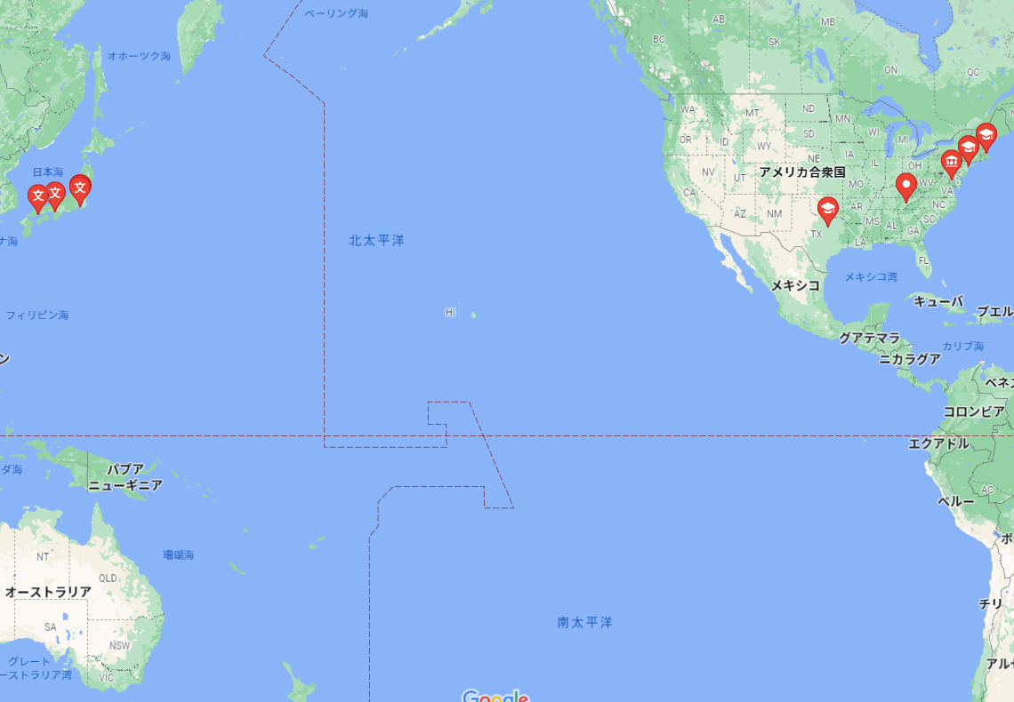
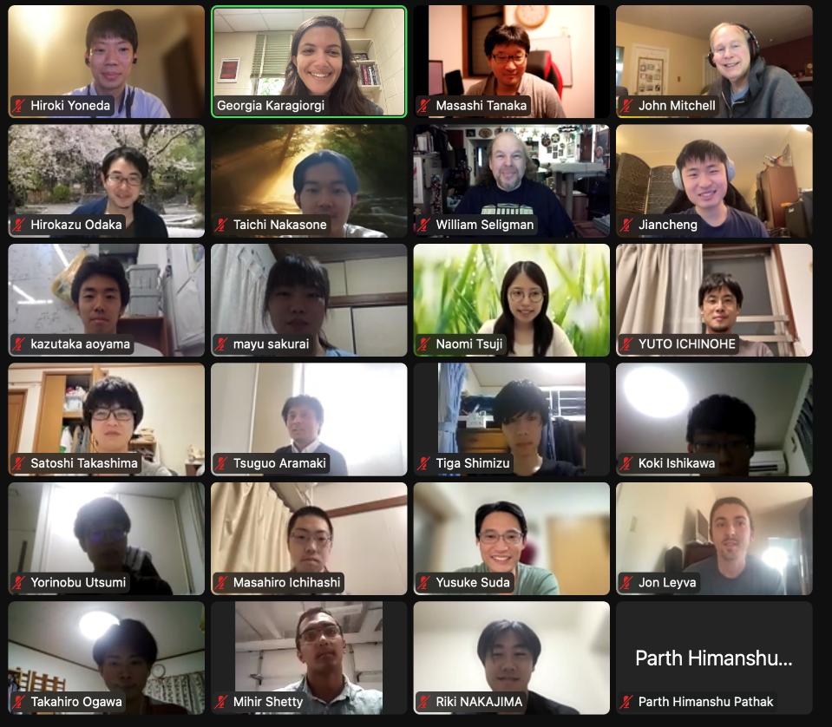
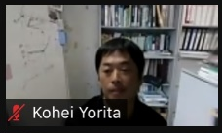
GRAMS (Gamma-Ray and AntiMatter survey)
気球搭載LArTPCを用いた宇宙線反粒子、MeV-γ線の観測実験 @南極上空 40 km
反粒子
MeV-γ線
Anti-Proton/Deuteron/Helium観測
from SNR/BH/中性子星/銀河中心
暗黒物質間接探索
重元素合成プロセスの解明
暗黒物質間接探索
Collaborator
5th collaboration meeting, June 2022
Japan
Hiroshima University
Kanagawa University
Osaka University
RIKEN
Rikkyo University
University of Tokyo
Waseda University
Toyama University
USA
Barnard College
Columbia University
MIT
NASA GSFC
Northeastern University
Oak Ridge National Lab
UT Arlington
ELTE
University Texas Arlington
Notes:
GRAMS 実験は液体ArTPC を用いて宇宙反粒子探索とMeV ガンマ線の観測の2 つの目標があり，
南極上空40kmで長期周回気球フライトを目指しています。
反粒子探索では、反重陽子観測による暗黒物質間接探索、MeV-gamma線観測では重元素合成プロセスの解明の物理目標があります。
早稲田大学ではこの反粒子探索に注目しています。
現在，東京大学や早稲田大学，Northeastan 大学をはじめとした日米の研究機関が共同でプロジェクトを進めています。(左下)
(右下)これはコラボレーションミーティングでの様子です。
(40s)
なんで上空
じょうくに行くときの問題点 液体アルゴン ゆれ、気圧の変化、電力周り
中性子では問題になる
Γ線 ハドロンで粒子識別できる dbar 証拠
Γ線も見れるように
10keV Ar 40photon
MeV-gamma
キセノン
イベントrateに勝てるのか
表
[未理解]
MeV gamma と重元素合成のプロセスやガンマ線バーストの機構解明，暗黒物質探索等のつながり
・MeV gamma ray
MeV ガンマ線の観測は重元素合成のプロセスやガンマ線バーストの機構解明，暗黒物質探索等が 行えるマルチメッセンジャー天文学の重要性が強調されるようになっている。しかしMeV ガンマ線の観測はほかのエネルギー領域のガンマ線と比較して探索が進んでいない。MeV 領域で探索が進んでいない理由としては MeV ガンマ線は大気を透過することができないた め，気球や衛星を用いた大気外での観測が必要であり，また主要な反応がコンプトン散乱のためガンマ線の到来方向の特定が難しい，宇宙全体のガンマ線，宇宙線と筐体との相互作用や地球大気からのガンマ線など雑音が多い等があげられる。そのため，バックグラウンドの除去能力・ガンマ線到来方向の分解能・有効面積，を向上させたコンプトンカメラの開発が必要である。従来のコンプトンカメラでは散乱体と吸収体から構成されていて，散乱体で散乱した光子を吸収体で止めることで到来方向の決定とエネルギー再構成を行うが，GRAMS 実験で使用する検出器は散乱体・吸収体の役割はともに液体アルゴンが担い，入射ガンマ線が光電吸収される前に液体アルゴン中で複数回コンプトン散乱をするようなイベントの再構成を行うマルチコンプトンカメラである。そのため散乱ガンマ線が全吸収される必要がなく，検出器のほとんどがガンマ線の検出可能領域とな
るためバックグラウンドの低減が可能である。ただし，複数回ガンマ線が散乱される事象の再構成アルゴリズム [16] は実機での検証はされておらず，また到来方向の分解能の向上のためにはエネルギー分解能の向上も重要であるので，GRAMS 実験ではこれらを検証していくことが重要である。

Slide 3
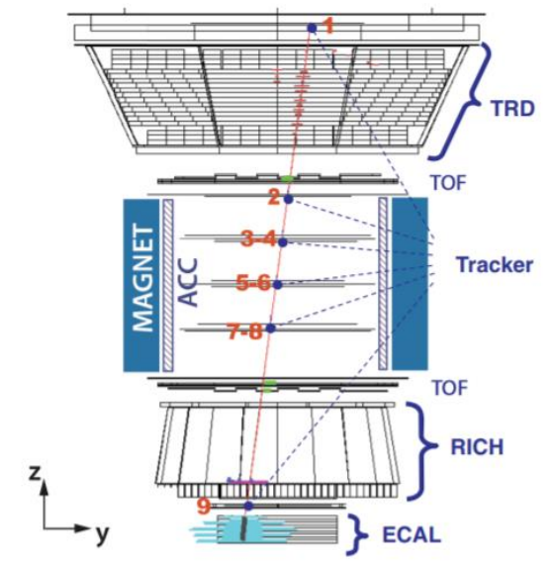
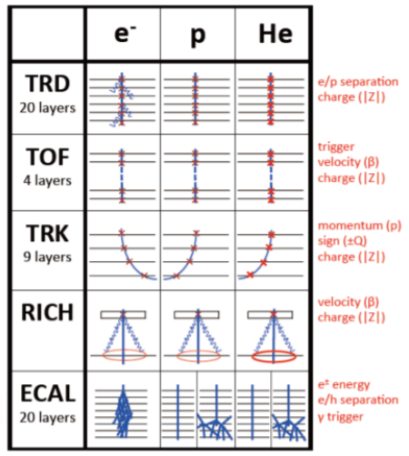
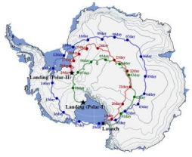
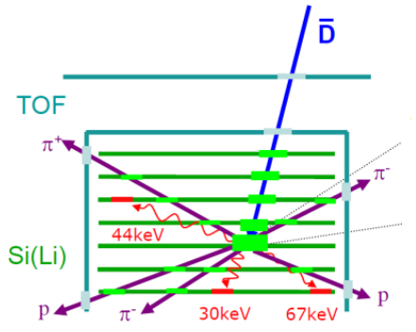
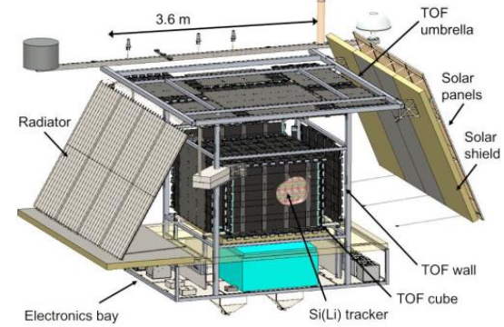
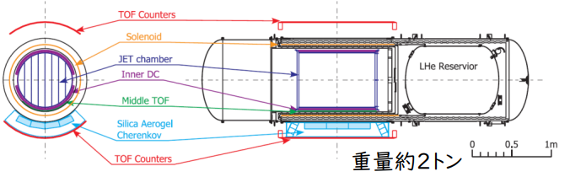

3/21
宇宙線反粒子の観測
AMS-02 ($\sim$完璧な粒子検出器 @ISS)
反粒子種 | 観測器
反陽子 | AMS-02, PAMERA, BESS GAPS, GRAMS
反重陽子 | AMS-02, BESS GAPS, GRAMS
反ヘリウム | AMS-02, BESS, (GAPS, GRAMS)
陽電子 | AMS-02, PAMERA, DAMPE
→ 運用中 (さらなる結果に期待)
GAPS（積層型Si(Li)検出器＋ToF）
BESS-Polar (超伝導磁石搭載 気球実験)
ToF+飛跡長から粒子質量識別
エキゾチック原子からのＸ線&ハドロン群の検出から粒子-反粒子識別
合計30日以上の南極フライト
(2004/2007-08年)
反陽子 7886事象を観測
反重陽子、反ヘリウム(比)の上限値を算出
→ 近年南極フライト実施予定
→ パイオニア的業績を残し終了
Notes:
反粒子探索の現状についてですが、
そもそも宇宙反粒子のFlux は極めて小さく，地球の地表に到達する前に大気と衝突して対消滅してしまうため宇宙反粒子探索では，
大きなアクセプタンスを持つ測定器を使用して高度で長時間の観測を行う必要があります。
まずBESS-Polar実験は超伝導磁石を搭載した気球実験で合計30日以上の南極フライトを行っています。
//上部と下部の TOF シンチレータで粒子の速度の測定を行い さらにJET チェンバーでエネルギー損失の測定を行いPIDします。
曲率半径から運動量
BESS実験が唯一反重陽子のupper limitをひいています。
//磁場あり
AMS実験は2011 年から国際宇宙ステーション(ISS) に設置されている高エネルギー粒子検出の衛星実験です。永久磁石と、粒子の速度、運動量、電荷、Rigidityを測定する完璧な粒子検出器で、現在も運用中です。
GAPS実験はSi(Li)検出器＋ToFを搭載した気球実験です。
磁場なしでPIDを行い、GRAMS検出手法のコンセプトと同じものとなります。
//ToF+飛跡長から粒子質量識別します。エキゾチック原子からのＸ線とハドロン群の検出から粒子-反粒子識別
します。//このPIDをGRAMSでは踏襲しています。
(60s)
・GAPS 実験
General Antiparticle Spectrometer(GAPS) は低エネルギー領域での反陽子・反重陽子観測を 目指す気球実験である。上記でも述べたように従来の粒子識別方法では磁石を用いて電荷の識別を行っていたが，磁石を使用しないで粒子が検出器に届くまでのの物質量を減らすことで低エネルギー側の宇宙反粒子への感度をあげる。TOF 検出器で入射した低エネルギー粒子の速度を測定し、その粒子はエネルギーを失って何 層もの半導体シリコン検出器を通過し、最終的にターゲット物質内で停止する。負電荷である
反粒子は、Si 検出器または Al フレームの原子核に捕捉され、励起状態のエキゾチック原子を形成する。このエキゾチック原子は、反粒子が素早く脱励起することによって特徴的なエネルギーの X 線を放出し、標的原子核上で対消滅してパイ中間子とバリオンのシャワーを発生させる。反重陽子に対し同じ速度の反陽子であれば、粒子が止まるまでの距離は短く、発生するX 線のエネルギー、発生するハドロン数も異なる。X 線のエネルギー、生成されたハドロンの数、エネルギー損失、停止点までの距離を測定することで，反重陽子とその主要なバックグラウンドである反陽子を識別することができる。GAPS 実験の検出技術は反陽子ビーム試験で検証され [13]，2012 年 6 月にはプロトタイプ検
出器の気球実験 (pGAPS)に成功しており，近いうちに南極での長期フライトを計画している。
・BESS-Polar 実験
BESS-Polar 実験は超電導磁石を搭載した円筒形の検出器を使用した気球実験で2004 年と2007
年から2008 年にかけて合計30 日以上南極でのフライトを行っている。検出器は内部飛跡検出 器，ソレノイドコイル，エアロゲルチェレンコフカウンター，TOF シンチレータで構成されている。上部と下部の TOF シンチレータで粒子の速度の測定を行い，上部と下部の TOF シンチレー タと JET チェンバーでエネルギー損失の測定を行う。それに加え，ソレノイドコイルに囲まれた内部飛跡検出器でRigidity を測定し粒子質量を求めることで，粒子識別を行うことが可能 である。粒子の質量は以下の式で求められる。
m = ℜ √1/β 2 − 1ここでm は粒子質量，ℜ はRigidity，β は速度である。またACC カウンターによりe, π , µ 等 のバックグラウンドを除去することができる。
・AMS-02 実験 [10]
The Alpha Magnetic Spectrometer(AMS-02) 実験は暗黒物質、反物質、宇宙線の起源を精密 に測定することを目的とした，2011 年から国際宇宙ステーション(ISS) に設置されている汎用高エネルギー粒子物理学検出器である。AMS 検出器は永久磁石と、粒子の速度、運動量、電荷、Rigidityを測定する粒子検出器で構成されている。磁石内と磁石の上下には、合計 9 層の精密シリコントラッカーが設置されており，粒子の飛跡とエネルギー損失を測定することで電荷を決定することができる。最上部には遷移放射線検出器 (TRD) が設置されていて，遷移放射による電子と陽電子を識別と陽子の除去を行う。磁石の上下にはそれぞれ直交する 2 つの TOF カウンターと TOF の下にはリングイメージングチェレンコフカウンター (RICH) が設置されており，粒子の速度と電荷の測定を行う。また磁石内部の飛跡検出器を囲むように配置されている。ACC(Anti-Coincidence Counters) で横方向から入射する粒子の除去を行っている。その下には電磁カロリメーター (ECAL) があり電子と陽電子の測定を行う。このように完璧な粒子検
出器を現在も運用中であるが，すでに多くの宇宙線スペクトラムの測定を行っている。

Slide 4
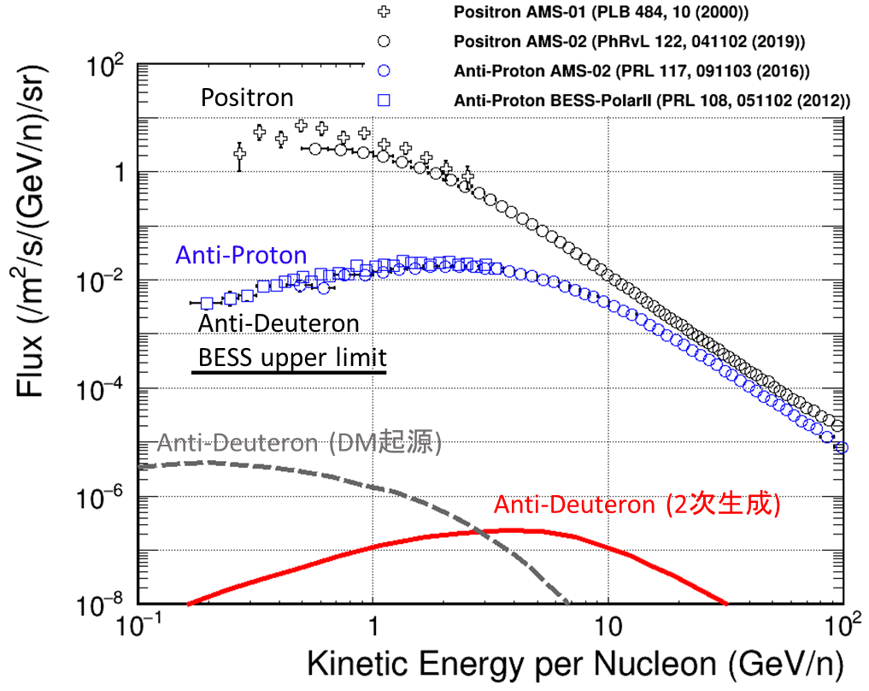
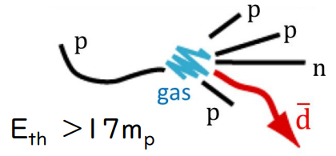
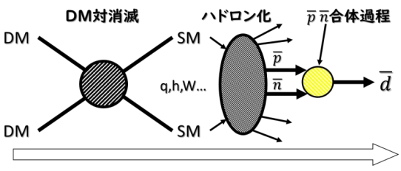
宇宙線反粒子フラックス
反陽子、陽電子は既に多くの気球・衛星実験で観測
→ ２次生成 (1次宇宙線+ISM)の宇宙線としてある程度理解
※統計的な制限、モデル不定性は残る
宇宙線中の反重陽子、反ヘリウムは未観測
既知の起源
= “2次生成”(+超新星爆発）
※衝突の運動学より
低エネルギー側で抑制
DMの対消滅/崩壊 起源
GRAMS target
Notes:
宇宙反粒子フラックスについてですが、
宇宙からは多くの粒子が降り注いでおり，反陽子、陽電子は多くの気球・衛星実験で観測されています。
これらは一次宇宙線が銀河内を伝搬する際に宇宙に存在する星間ガスとの衝突で二次的に生成される既知の事象として、ある程度理解されています。
一方で、宇宙線中の反重陽子、反ヘリウムは未観測となっています。
二次生成と超新星爆発によって生成した反粒子は衝突の運動学的な理由で低エネルギー側の生成は制限される一方で，
DMの対消滅あるいは崩壊によって一次的に生成される反粒子は運動学的な制限を受けないため二次的な反粒子と区別できる可能性があります。
GRAMS実験ではこの低エネルギー領域で反重陽子をターゲットにして、DM探索を目標にしています。
(55s)
[未理解]
ISM
超新星爆発
運動学的な制限とは
暗黒物質の対消滅や崩壊で反粒子が生成される可能性も示唆されており，二次的に生成される反粒子は衝突の運動学的な理由で低エネルギー側の生成は制限される一方で，一次的に生成される反粒子は運動学的な制限を受けないため二次的な反粒子と区別できる可能性がある。
既に陽電子や反陽子の反粒子については様々な実験で観測されているが，陽電子や反陽子は暗黒 物質起因の予測 Flux に対し二次的な宇宙反粒子の Flux の方が大きいため区別が難しく，現状で観 測されたスペクトルは予測される二次的な反陽子のFlux を再現している。そこで現在，反重陽子探 索が着目されている。
その中には反陽子や陽電子などの反粒子も含まれる。反粒子は陽子やヘリウムなどの一次宇宙線が銀河内を伝搬する際に宇宙に存在する星間ガスとの衝突で二次的に生成されると考えられている。宇宙線反粒子は生成された後，銀河内あるいは太陽圏を伝 播し地球に到達するまでに様々な物理現象の影響を受ける。そのため宇宙線の伝播モデル，太陽変調 を理解する上でも．非常に重要な宇宙線の基礎データとなる。また，暗黒物質の対消滅や崩壊で反粒 子が生成される可能性も示唆されており，二次的に生成される反粒子は衝突の運動学的な理由で低エ ネルギー側の生成は制限される一方で，一次的に生成される反粒子は運動学的な制限を受けないため二次的な反粒子と区別できる可能性がある。
既に陽電子や反陽子の反粒子については様々な実験で観測されているが，陽電子や反陽子は暗黒 物質起因の予測 Flux に対し二次的な宇宙反粒子の Flux の方が大きいため区別が難しく，現状で観 測されたスペクトルは予測される二次的な反陽子のFlux を再現している。そこで現在，反重陽子探 索が着目されている。
反陽子や陽電子のFlux はAMS-02 実験やBESS 実験ですでに良い精度で 測定されている。一方で反重陽子については未だ観測が行われておらず，唯一 BESS 実験が制限を
出しているが信号が予測される Flux には到達していない。そこで GRAMS 実験では既に計画されているGAPS 実験の検出手法を踏襲し，大容量化が比較的容易な液体アルゴンを用いることで，次世代検出器として大容量検出器での反重陽子探索を目指す。本研究は宇宙反粒子探索に着目して行っており，以降では宇宙反粒子探索におけるGRAMS 実験の説明のみ述べる。

Slide 5
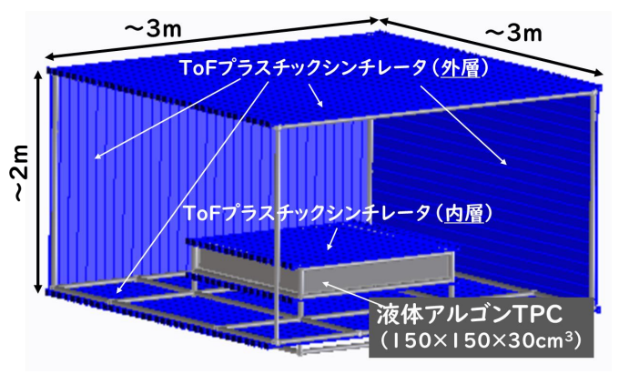
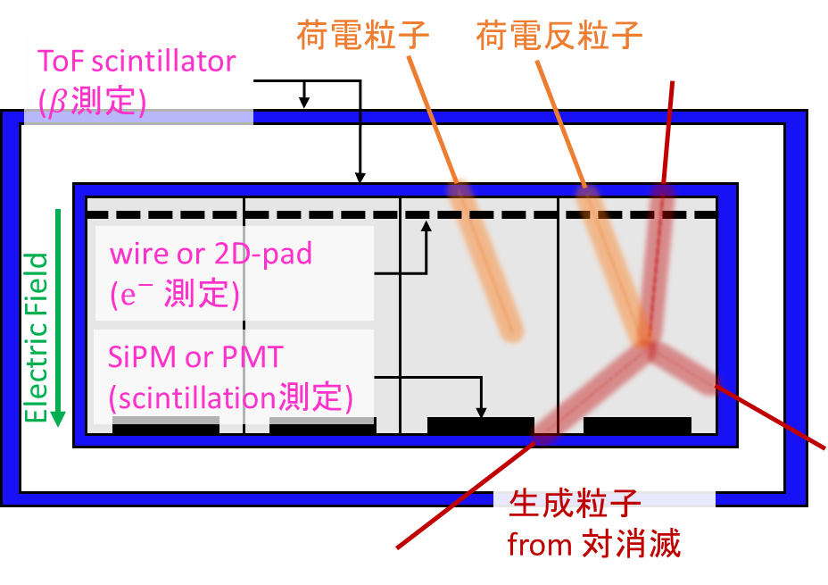
GRAMS実験検出器概略図
GRAMS検出器
長期間気球フライト(NASA or JAXAに依頼)
検出器の概念はGAPS実験を踏襲
2層のToFプラスチックシンチレータ
荷電粒子が入射するとシンチレーション光が発生
・光信号 ⇒ β測定
LArTPC = トラッキングカロリメータ
荷電粒子とArが反応して電子・光が発生
・電子信号 ⇒ 二次元の位置情報
・光信号 ⇒ ドリフト時間の取得
Notes:
GRAMS 実験の検出器についてですが、
(右図)このように液体アルゴンTPC と2 層のプラスチックシンチレータを使用した検出器を想定しています。
液体ArTPC の大きさは150cm × 150cm × 30cm ，その周りを2m × 3m × 3m のプラスチックシンチレータで囲った形を想定しています。
この検出器で長期間の気球フライトを目指しており、NASAあるいはJAXAに依頼する予定です。
GAPS実験のPID方法を踏襲しており、詳細な要素の役割としましては、
2 層のプラスチックシンチレータは荷電粒子によるシンチレーション光をPMTで読み出し入射粒子のβを測定します。
液体アルゴンTPCは荷電粒子が入射すると電離電子とシンチレーション光を発生するため、
光信号をトリガーとして電離電子を読み出すことで二次元の位置情報とドリフト時間の取得から3 次元飛跡再構成、そしてエネルギー損失測定が可能となります。
(60s)
[未理解]
サイズの検討

Slide 6
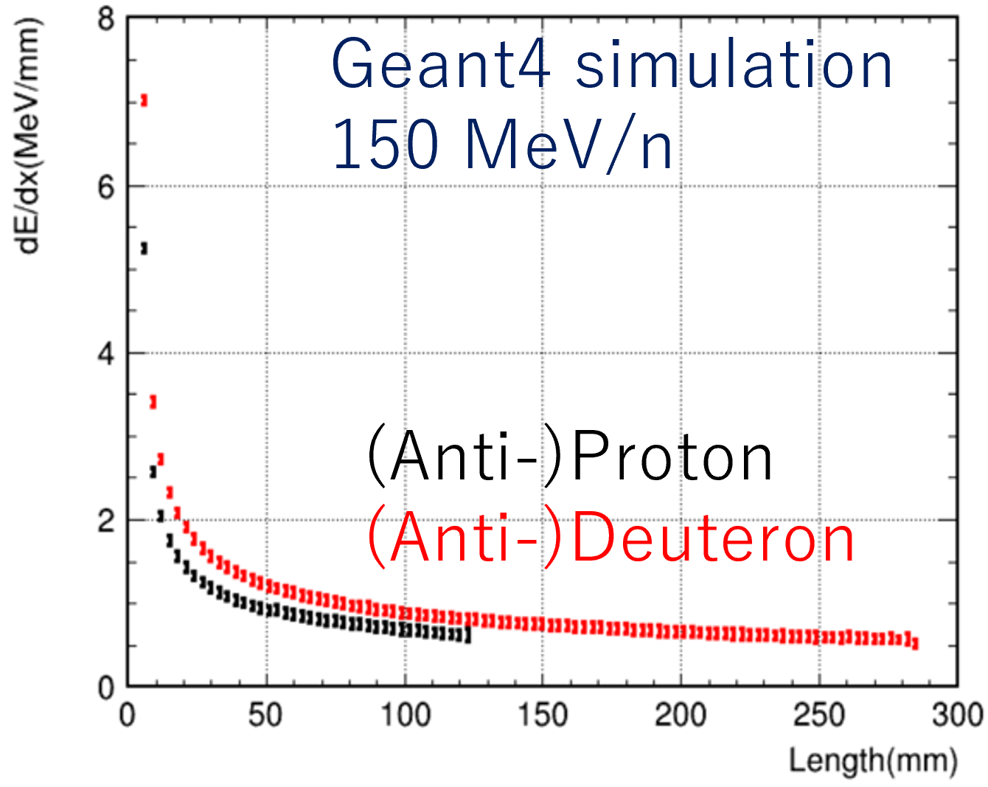
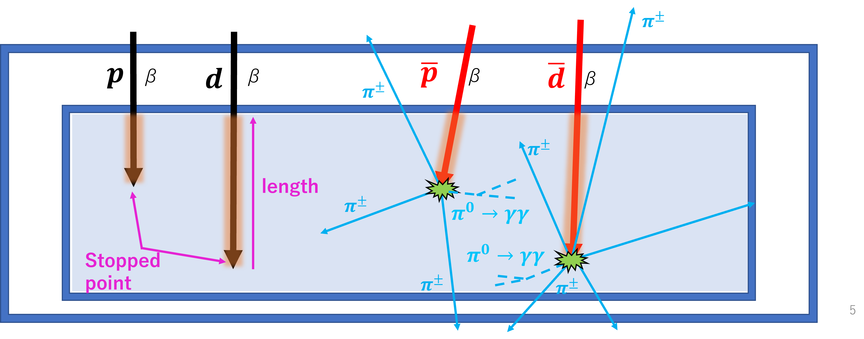
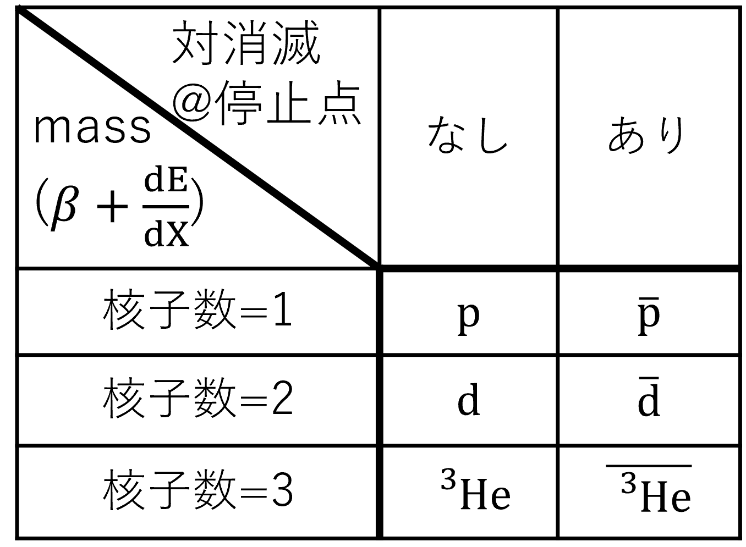
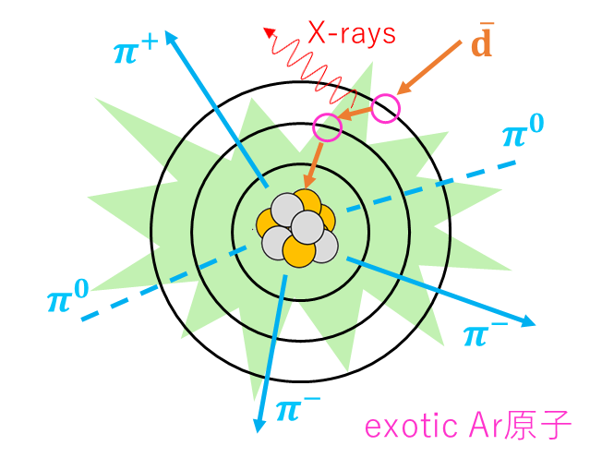
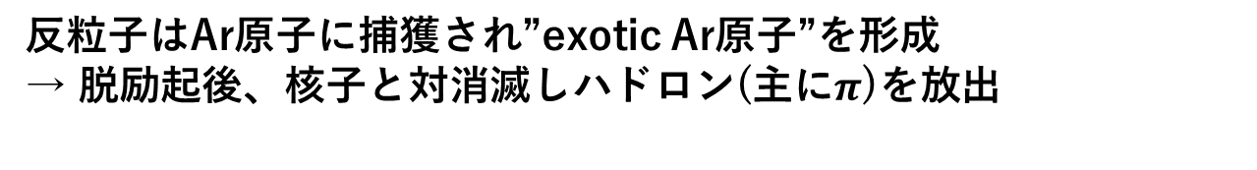
粒子質量識別・粒子反粒子識別
粒子(質量)識別
同じ速度$β$の時、質量によってdE/dXかつ飛跡長が異なる
粒子・反粒子識別
反粒子はAr原子に捕獲され”exotic Ar原子”を形成
→ 脱励起後、核子と対消滅しハドロン(主に$π$)を放出
Notes:
粒子識別についてですが、
ターゲットが反重陽子であるのに対し，主な背景事象は陽子・重陽子・反陽子などの粒子となります。
まず、粒子質量識別については、
同じ速度の粒子で、質量によって落とすエネルギーと停止するまでの飛跡長が異なるため，プラスチックシンチレータで測定した速度と液体アルゴン中で観測 したエネルギー損失を用いて粒子を識別します。
(右図)こちらはGeant4 シミュレーションを用いて、反陽子と反重陽子を同じrigidityで入射した時の飛跡長とエネルギー損失の関係をプロットしたもので、
エ ネルギー損失を見れば 1 イベントごとの識別が可能とわかります。
粒子反粒子識別については、
反粒子は原子核捕獲事象が起こり、生成されたエキゾチック原子は、脱励起かつ複数のハドロンを放出するため、原子核捕獲事象の有無で粒子と反粒子の識別を行います。
表の話も？
[未理解]
なんで速度じゃなくてrigidityで記述したのか
核子数の違う粒子は停止点からのエネルギー損失が異なるので，

Slide 7
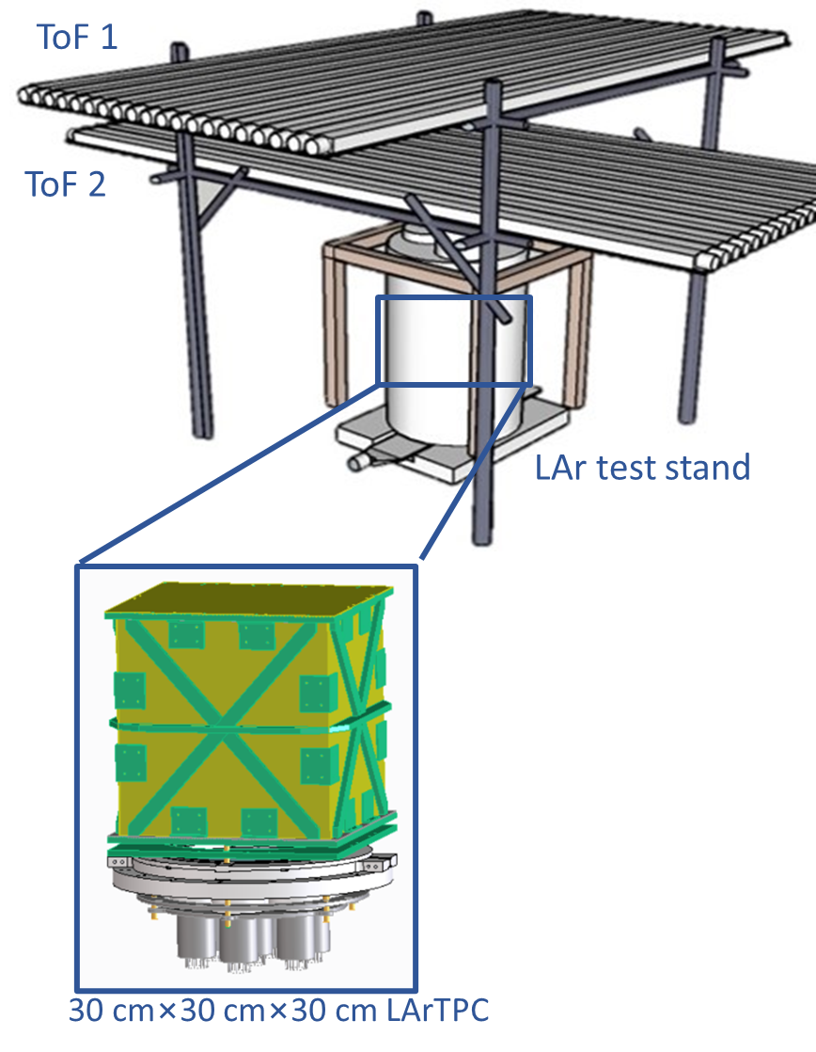
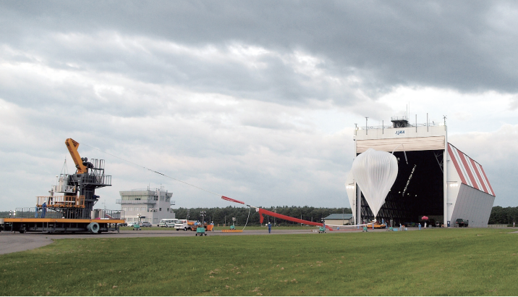
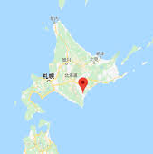
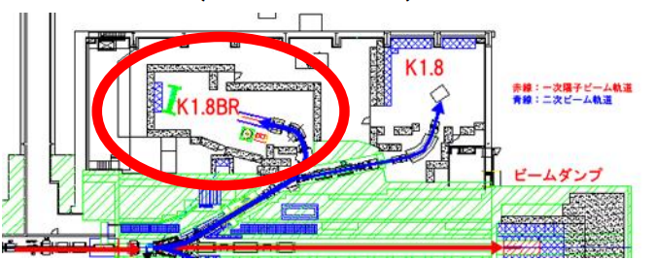
GRAMS開発スケジュール
反粒子探索に向けたマイルストーン
  粒子-反粒子識別の実機検証
  加速器ビームを用いた粒子識別の定量化
  気球高度での液体アルゴン安定運用技術の確立
宇宙線μ観測試験
ビームテスト @J-PARC
気球工学試験
LAr中での反粒子捕獲事象の検証
→ K1.8BR (ハドロンホール)
@ J-PARC→清水talk
気球観測の経験 w/ 小型気球
（システム設計、通信）→Nakajima’s talk
→ @JAXA 大樹町 2023.7～9
LAr中での停止µの観測＠早稲田
Sep. 2022
Mar. 2023
Sep. 2023
Mar. 2024
30 x 30 x 30 cm³ LArTPC Cosmic Muon test
J-PARC Phase 2
Beam test
J-PARC Phase 1
Beam test
Engineering Balloon flight @ JAXA TARF
Notes:
GRAMS開発スケジュールとしまして反粒子探索に向けたここ数年間の戦略についてですが、
まず、地上で宇宙線µ粒子停止事象を用いた粒子-反粒子識別の実機検証を行い、
この識別試験を踏んだうえで、反陽子加速器ビームを用いた粒子識別の定量化に向けた検証試験をJ-PARCで行う予定です。
さらに気球高度での液体アルゴン安定運用技術の確立のため、
小型気球を用いて気球観測の経験 をJAXAにて積む予定です。
今回の発表では今年度に実施したこちらの地上実験について説明します。のちの戦略に関しては次の2講演で説明いたします。

Slide 8
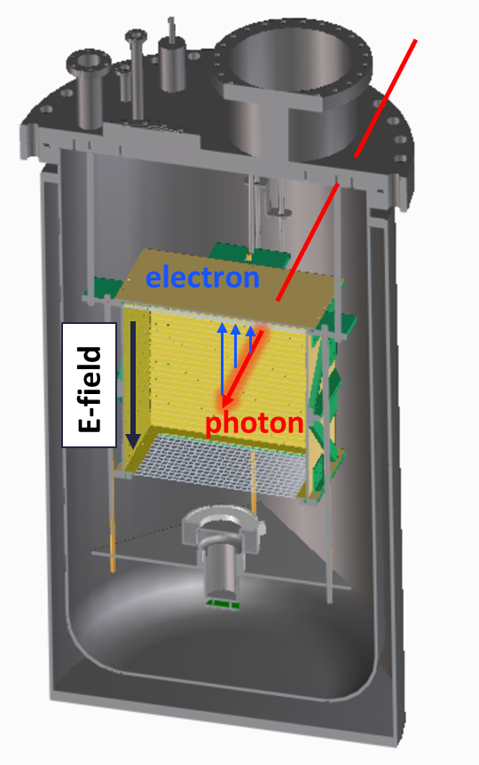
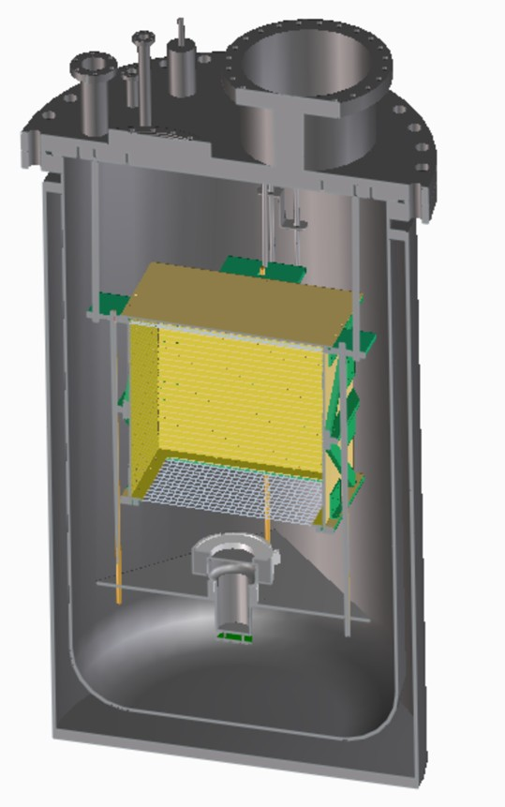
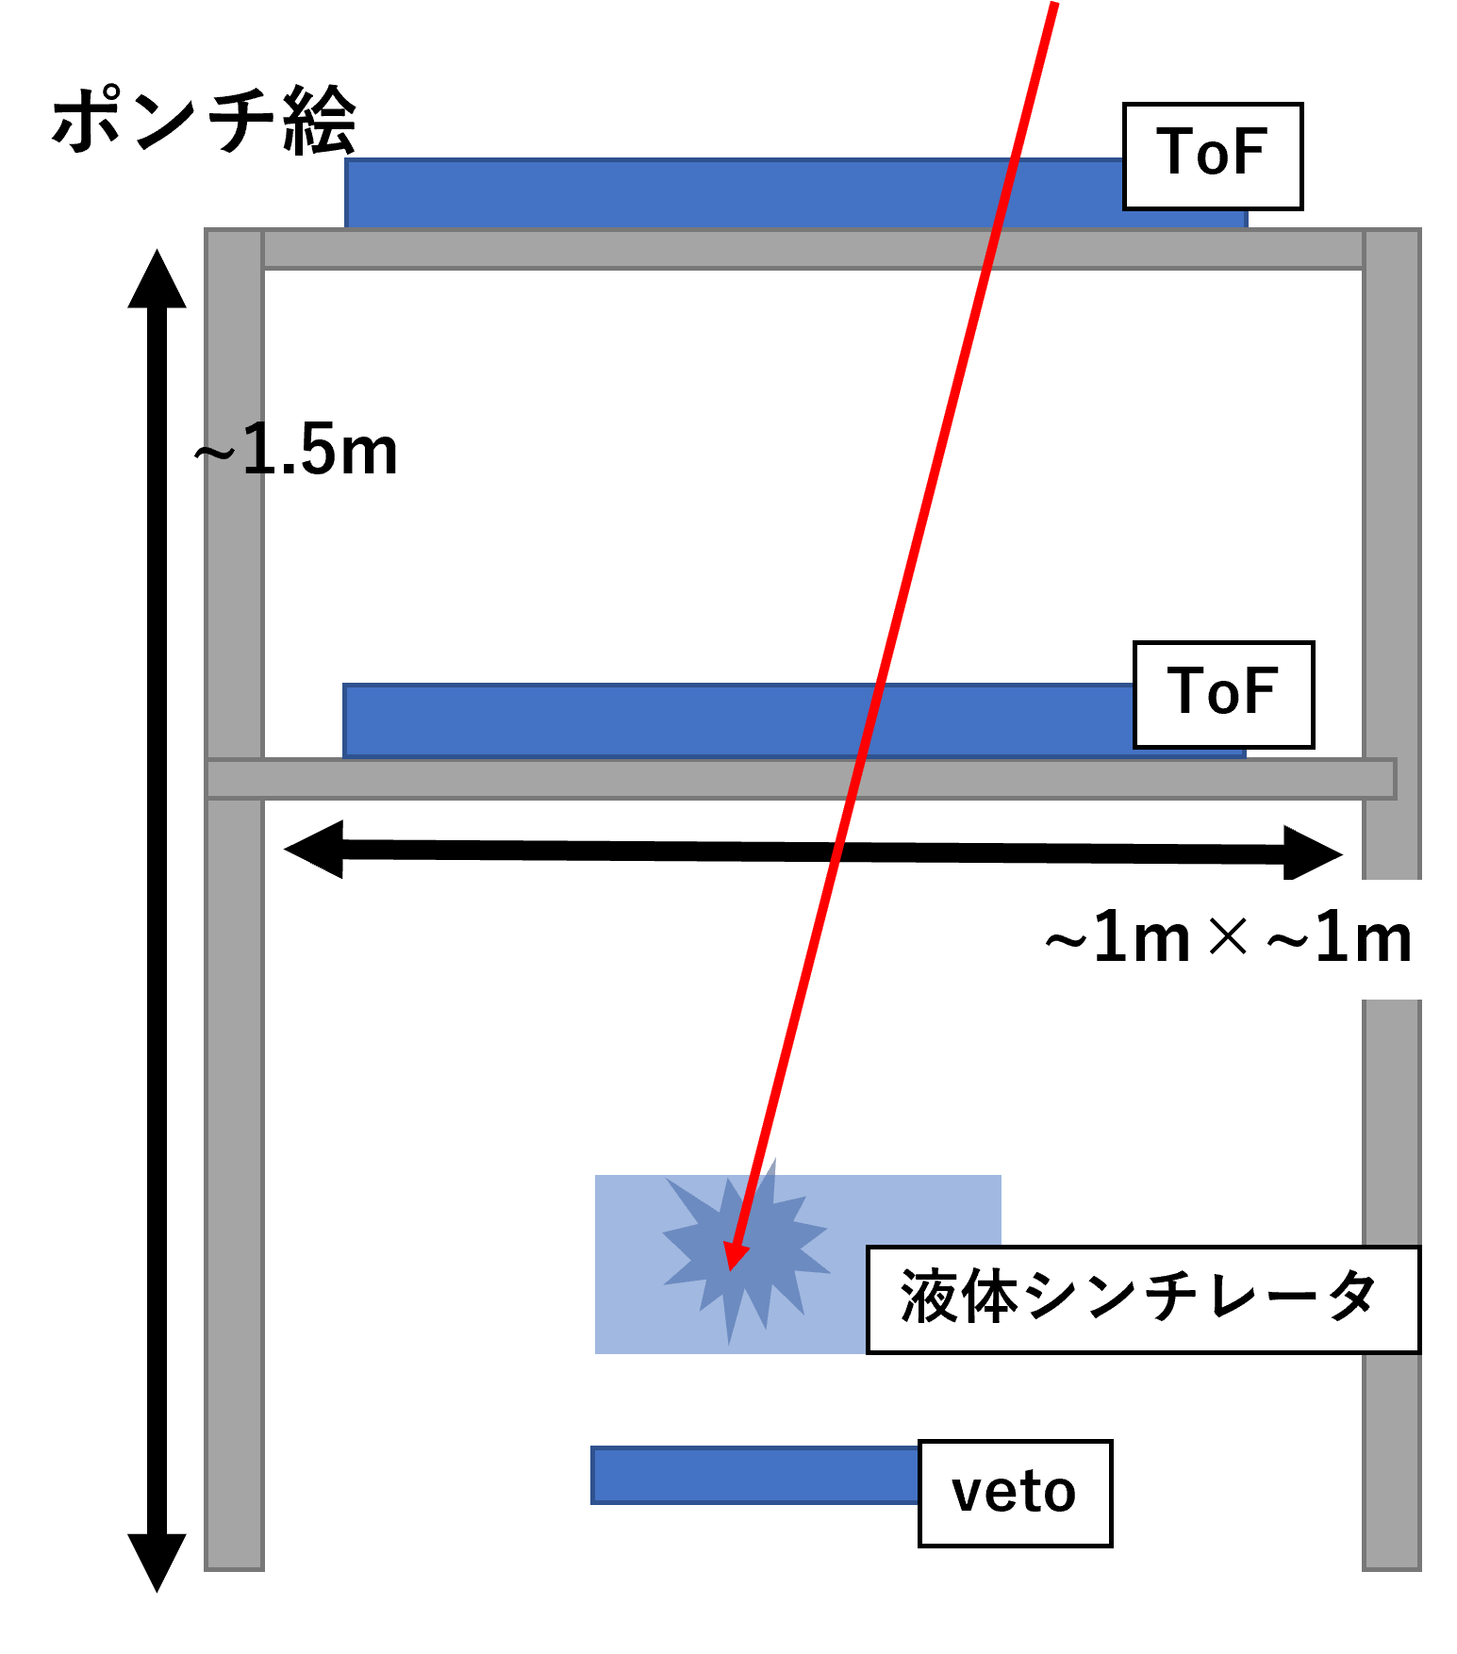
地上実験 -宇宙線µ粒子停止事象の検出-
8/21
GRAMS実験の検出器構成要素：LArTPCと二層のToFシンチレータ
→まずは地上での実機検証が必要
1. ToF二層と液体シンチレータを用いた宇宙線µ粒子停止(崩壊)事象の観測試験
2. LArTPCによる宇宙線µ粒子停止事象を用いた粒子反粒子識別試験
3. LArTPC+ToF first step試験
1.
2.
3.
LArTPC
electron
photon
ToF
PMT
ToF+液体シンチレータ試験
LArTPC試験
LArTPC+ToF試験
Notes:
地上実験についてですが、
GRAMS実験の検出器は液体ArTPCと二層のToFシンチレータで構成されており、
まずは地上での実機検証が必要と考えています。
そこで、早稲田大学で試験を行いました。
まずは、ToF二層のトラッキングfirst step試験として、液体シンチレータの光信号と組み合わせてµ粒子の崩壊事象を観測しました。
そして光信号だけではなく電子信号も読み出せる液体アルゴンTPCを用いて粒子-反粒子識別試験をしました。
最後にToFと組み合わせてトラッキングと液体アルゴンTPCの飛跡の比較を行いました。
今回はこの3つの試験について説明します。
(45s)
[未理解]
LSの電子信号

Slide 9
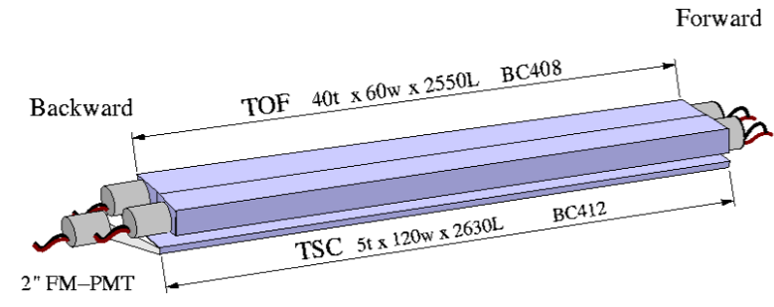
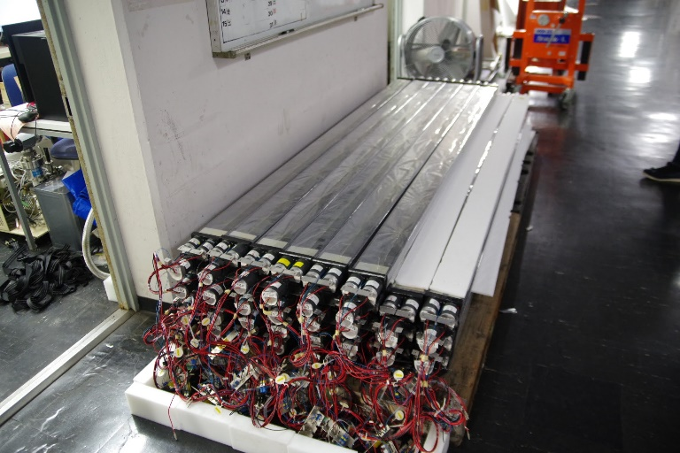
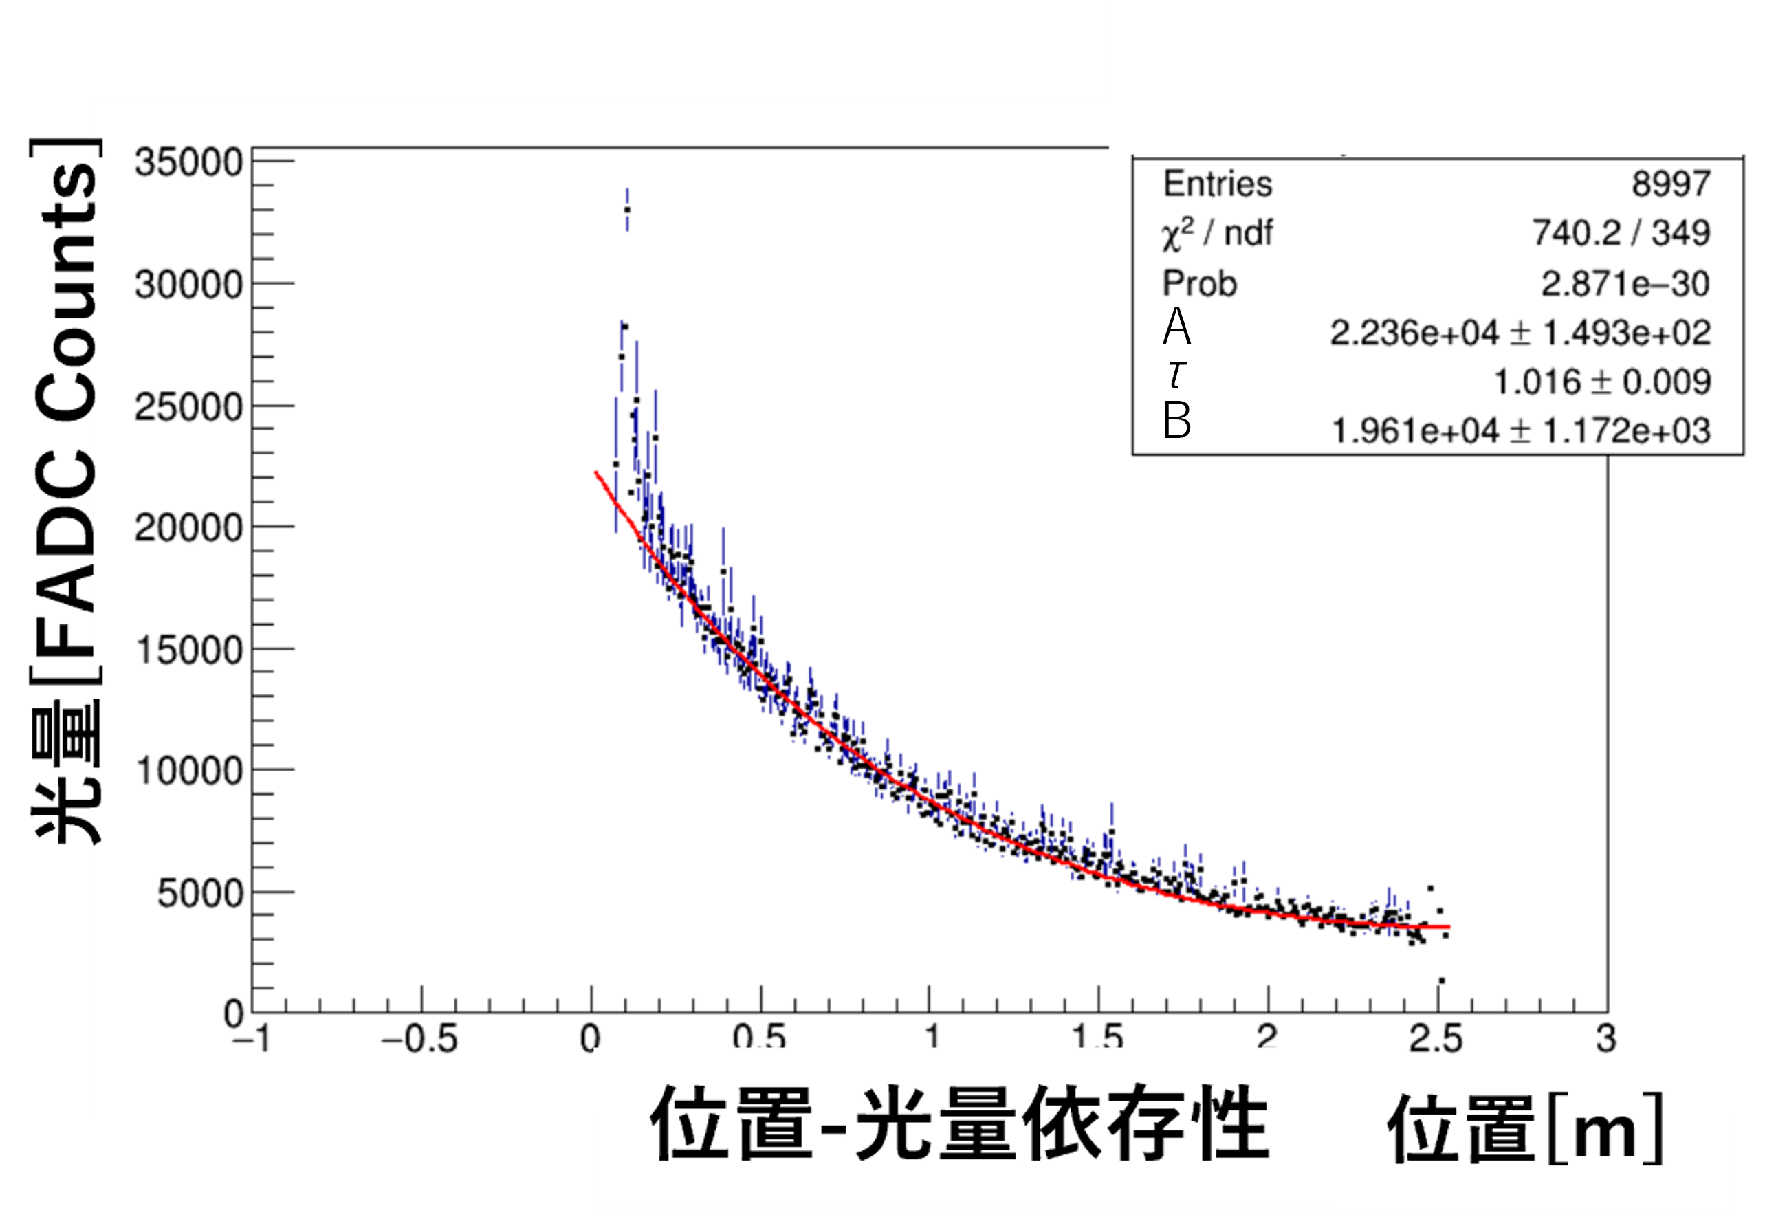
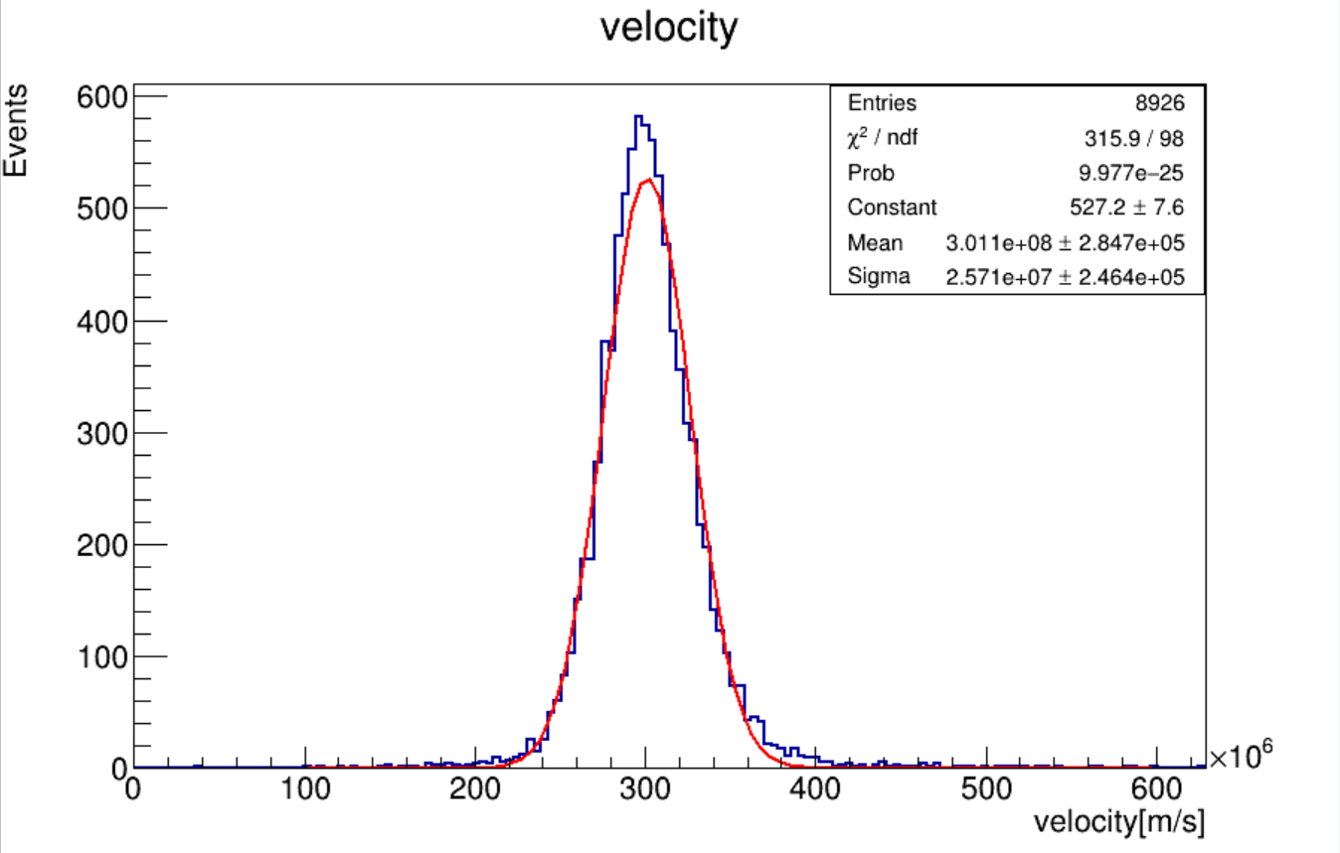
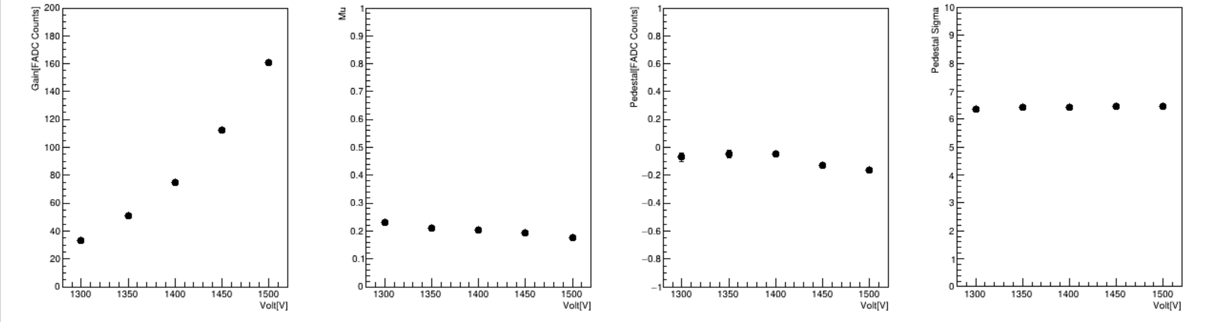

1. ToFシンチレータ
9/21
ICEPPシンポジウム 2023 2/19
Belle実験で使用したToFシンチレータを 30モジュール譲渡して頂きました。
Belle実験当時時間分解能：100ps
1モジュールの構成
基礎特性試験結果
Gain
光量-位置依存性
宇宙線荷電粒子速度測定
Gain[FADC Counts]
$$F=Aexp\left(−\frac{x}{τ}\right)+Bexp\left(−\frac{2L−x}{τ}\right)$$
(L:全長)
Volt[V]
velocity[m/s]
Notes:
まずToF二層試験で使用したシンチレータについてですが、
Belle実験で使用したToFシンチレータを昨年度に30モジュール譲渡して頂きました。ありがとうございます。
右図は1moduleあたりの構成概略図になっていて、厚さ4cmのシンチレータが二つと厚さ5mmのトリガーシンチレータで構成されます。
Belle実験当時は時間分解能を100ps達成しています。
このうち数モジュールについて、基礎特性試験も行っていて、
PMTのゲインキャリブレーション、シンチレータの位置ー光量依存性、
さらに二本のシンチレータを距離を離して設置し宇宙線荷電粒子の速度測定を行いました。
加えて全数の読み出し試験で生死チェックも行っています。
(50s)

Slide 10
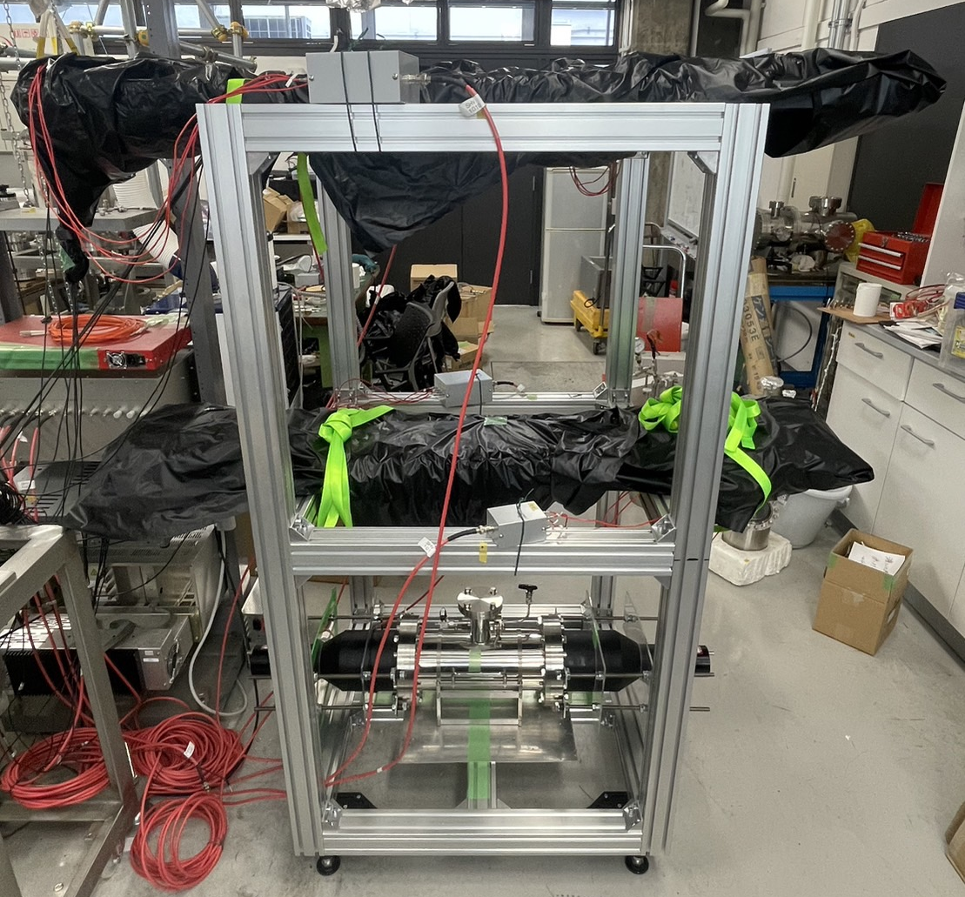
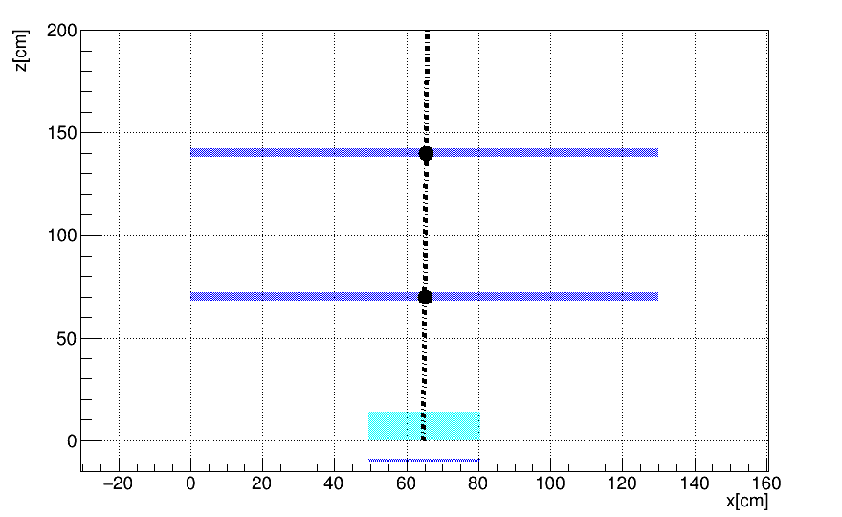
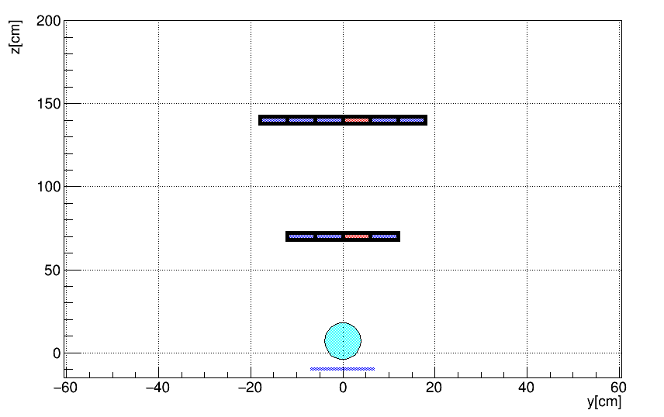
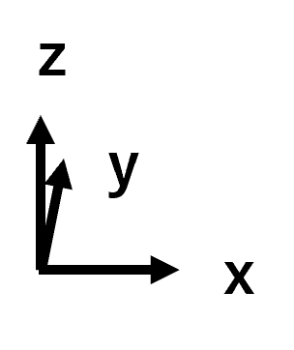
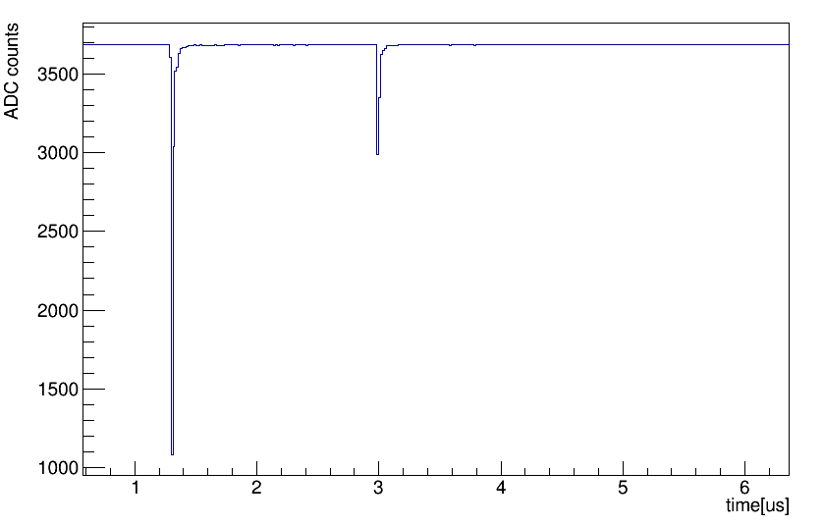
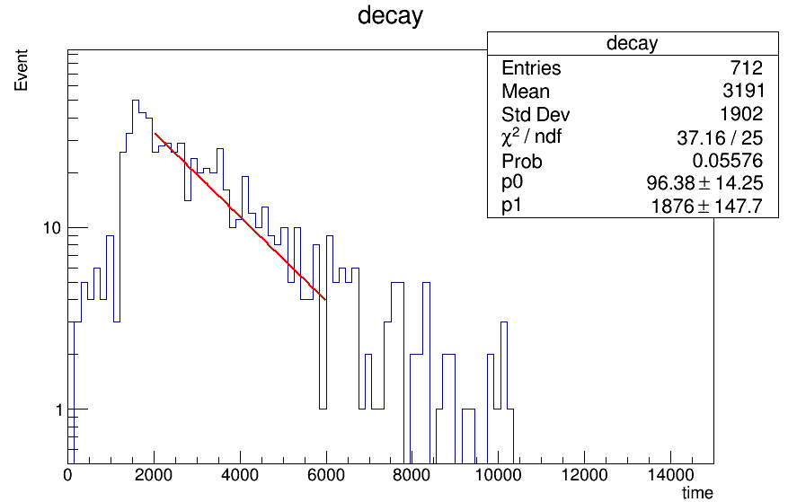
ToF二層のfirst step試験
波形読み出し：DT5740
(時間分解能: 16ns,
1ADC Count: 0.488mV)
ToF二層のfirst step (w/ 液体シンチレータ)
Event Display from ToF+veto data
X-Z
Y-Z
ToF(上段) 6本
波形データから位置特定
鳴ったモジュールから位置特定
ToF(上段)
ToF(下段) 4本
ToF(下段)
液体シンチレータ(LS)
LS
veto
veto
フレームサイズ：
0.7m×0.7m×1.4m
Decay Event
in 液体シンチレータ
dt
dt分布
Michel
electron
→液体シンチレータの光信号とToFによるトラッキングで
宇宙線µ粒子停止(崩壊)事象を観測
Notes:
ToF二層のfirst stepとしまして、トラッキング試験を行いました。
Belle ToFを今回10本使用して写真のように二層に配置しました。
また取り回しをよくするために2.5mのToFを半分に短化して使用しました。
その下に液体シンチレータ、vetoシンチレータを置いています。
DT5740というcaenの波形読みだしでToF二層を通過したイベントをトリガーにデータ取得を行いました。
(右)こちらが観測した事象のイベントディスプレイになっていて、
写真を正面から見た場合のToFのデータからの位置の特定、
横から見た場合の鳴ったモジュールから位置を行っています。
この1イベントの場合、液体シンチレータの光信号から、宇宙線µ粒子が崩壊して生成したmichel electronも見えています。
従って、液体シンチレータの光信号とToFによるトラッキングを組み合わせることで、
宇宙線µ粒子が二層を通過して液体シンチレータ内で崩壊した事象を観測しました。
(75s)
アルミフレームサイズなど？
何ボルト印加とか？
読み出しなにかとか？
(259,71)
停止イベント/not停止イベントのイベントディスプレイとLS data
(1012,169)
1091,170

Slide 11
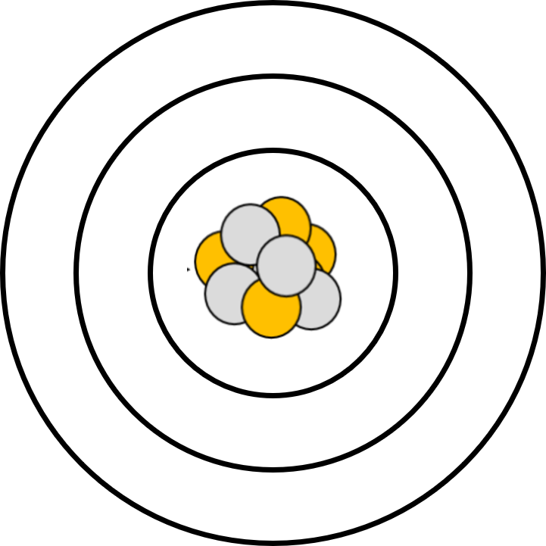

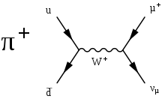









2. LArTPC内宇宙線µ粒子停止事象を用いた
粒子反粒子識別
11/21
■ミューオン崩壊
LArTPC
$$µ^{±}$$
$$μ^{−}+p→n+ν_{μ}$$
$$µ^{−}$$
$${Michel ⅇ}^{±}$$
$$ν_{μ}$$
$μ^{−}→\overline{ν_{e}}+ν_{μ}$+${Michel ⅇ}^{−}$
$$μ^{+}→ν_{e}+\overline{ν_{µ}}+{Michel ⅇ}^{+}$$
X-rays
■Ar原子捕獲 + 核子との反応
$$W^{−}$$
LArTPC
$$µ^{−}$$
n(稀)
p(稀)
→$Michel ⅇlectron$の有無でミューオン崩壊(Decay)/Ar原子捕獲事象(Capture) 識別
Notes:
停止事象についてですが、michel electronが生成するこの崩壊事象の他に
µ-においては、
(右図)このようにAr原子核に捕獲されて脱励起しミューオニック原子を生成する事象も起こります。
捕獲されたµ-はAr原子核中の陽子と相互作用して中性子に変わりニュートリノを放出します。
//放出するニュートリノのエネルギーによっては核子に余分にエネルギーが残るので、稀に中性子や陽子がでてくることもあります。
//(左図)LArTPC内では、稀に陽子が見えるような事象になります。
したがって、
液体ArTPCの三次元飛跡では、michel electronの有無で
停止したミューオンが崩壊したのか、Ar原子核捕獲したのかを見ることができます。
//また、停止点から粒子がでるのは反陽子や反重陽子が止まった際と似たようなイベントになります
GRAMS実験においてはAr原子捕獲の有無で反粒子識別が可能となるので、反粒子同定手法の検証試験の第一歩と考えています。
(60s)

Slide 12
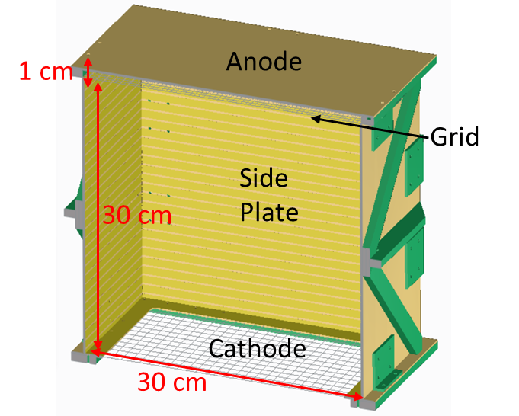
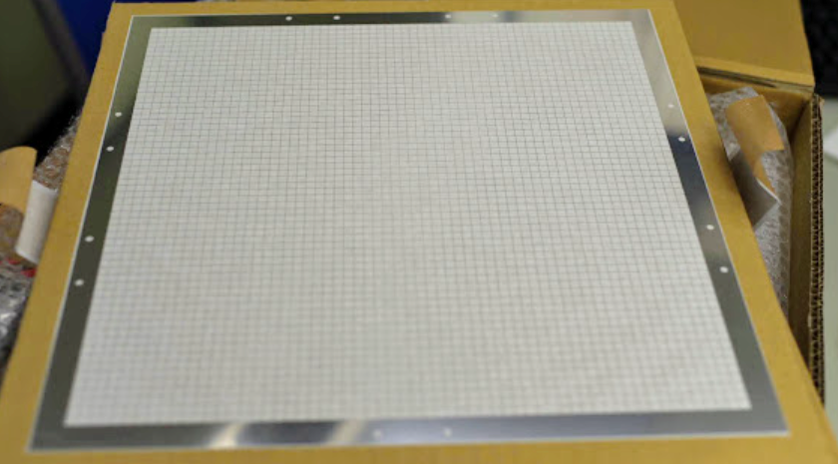
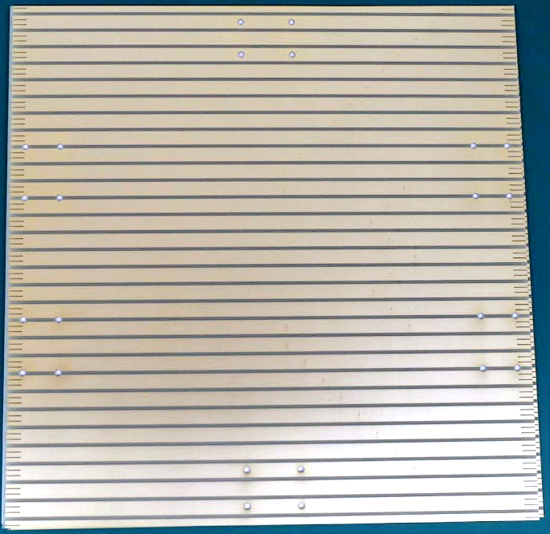
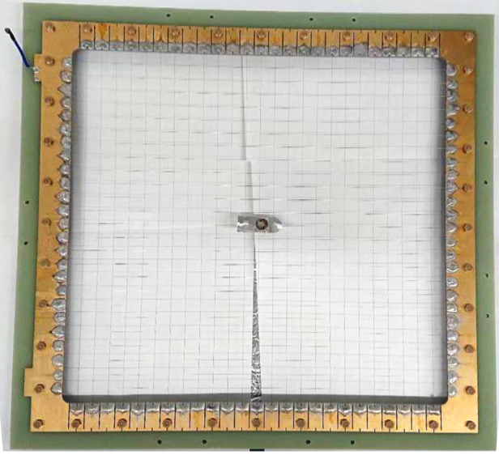
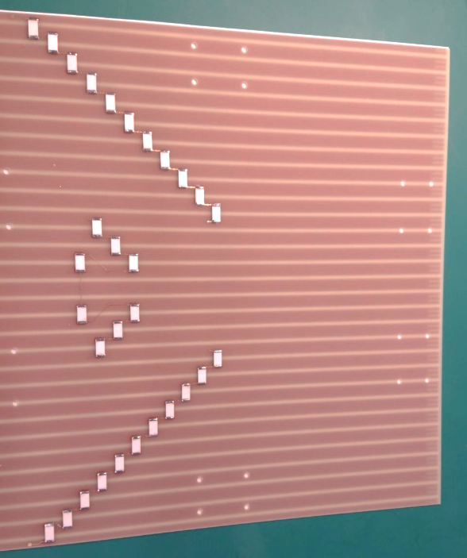
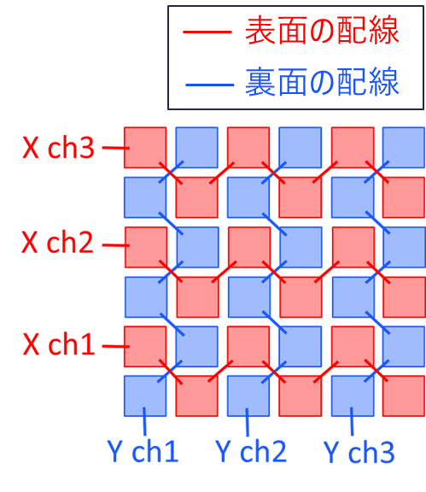
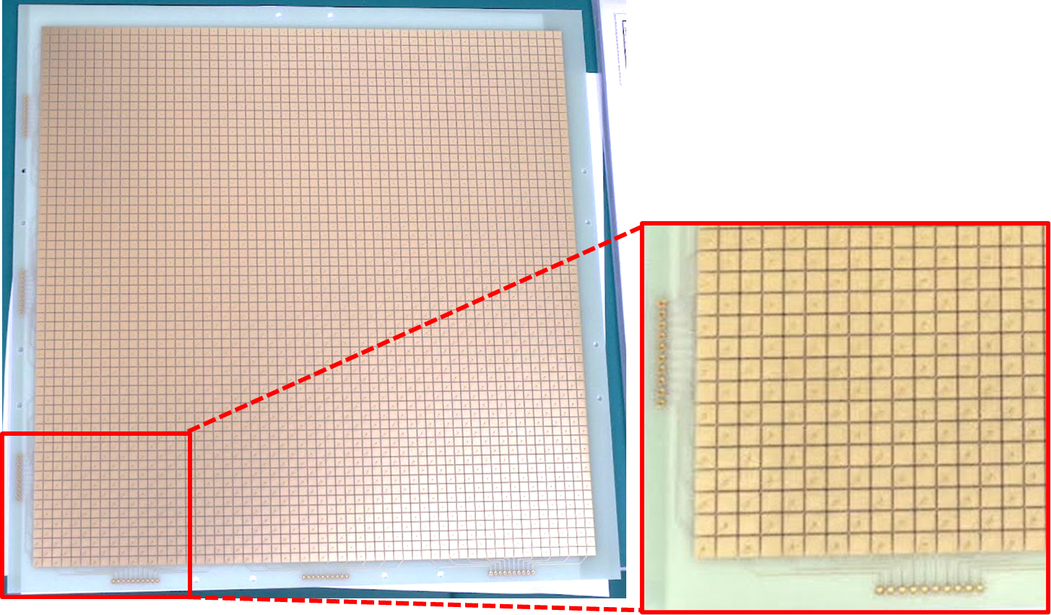
LArTPCの設計・作成
Grid
電場形成
Grid
ステンレス, 線φ100μm, 5mmピッチ
Side Plate
1cm間隔で8mm幅の電極
1枚に抵抗チップをはんだ付け
→100MΩ×30個で抵抗分割
Side Plate
Cathode
Cathode
PCB Plateにステンレスワイヤーを
はんだ付け(線φ100μm，1cmピッチ)
設計開始：2021年12月
信号読み出し構造
Anode
Anode
5 mm角のpadを配置
裏表でジグザグに配線(千鳥読み出し)
→1 cmピッチの2次元読み出し
X：30 ch ，Y：30 chの計60 ch
Notes:
液体アルゴンTPCについて設計・作成から行いました。
設計開始は月
2010年のJ-PARCのビームテストのTPCが動作実証済みであり、(サイズ30 30 60?)
基本的にはその検出器構造を踏襲したものになります。
まず、電場形成について、
Grid, Cathodeに電圧を印加し、Side Plateで一様な電場を形成しています。
Gridは
内側に5mm 間隔でステンレスワイヤーが2 次元で張られている
Side Plateは内側が 1cm間隔で8mm 幅の電極 で構成されていて、
この電極を抵抗チップを用 いることで抵抗分割しています。
計4 枚のうち1 枚に 100M Ωの抵抗チップを 30 個はんだ付けしています。
Cathode は外枠PCB 基板を使用していて、
今回は1cm 間隔で直径100um のステ ンレスワイヤーを2 次元にはんだ付けしました。
信号読み出しについてAnodeで行っていて、
5mm 角のパットが60 個ず縦横につあり、
これらのパットを PCB 基板の裏表でジグザクに配線 することで
X 軸に30ch、Y 軸に30ch の計60ch で信号を読み出した。
(90s)
[未理解]
ジグザグに配線した理由
裏表xy
100MΩの理由
1cmストリップ→2ch分たすってこと
PCB基板
今回の実験で使用した液体ArTPC は1.6mm 厚のPCB 基板で構成されていて、大きさは32.6cm ×
32.6cm × 31.7cm、有感領域は29.84cm × 29.84cm × 29.84cm である。大きさは液体アルゴン試験で
使用したφ50cm の容器に入る最大の大きさで決定した。PCB 基板は素材がFR4、電極が0.035um
の銅層で，液体アルゴン中での不純物の影響を軽減するため表面は金メッキされたものを使用してい
てる。LArTPC はCathode，Side Plate，Anode の3 種類のPCB Plate，Grid，補強用のガラスエ
ポキシパーツで構成されている。
•補強用のガラスエポキシパーツ
液体 ArTPC を構成している PCB プレートは厚さが 1.6mm と薄いため，構造を維持するた
めに補強パーツを使用した。液体 Ar は-187 ℃の極低温で運用するため，検出器を液体 Ar 中
に入れる際には熱収縮率が問題になる。熱収縮率が異なる素材を使用すると極低温下では検出
器が破損する恐れがある。そのため，PCB プレートが主に FR4(ガラスエポキシ) で出来てい
るので，同じ素材の補強パーツを使用することで熱収縮にも耐えうるようにしている。今回は
Anode, Cathode を補強するパーツ，Side Plate の補強のための斜めと横のパーツを厚さ8mm
で作成し，検出器組み立ての際の L 字のパーツを厚さ2mm で作成した。
• Cathode
Cathode は326mm×326mm の基板に300mm×300mm の大きさの電極があり、260mm×260mm
の正方形で真ん中をくりぬいた PCB 基板を使用している。電極にはステンレスワイヤーとは
んだ付けするための境界が1cm ごとに加えられており，今回は1cm 間隔で直径100um のステ
ンレスワイヤーを2 次元にはんだ付けした。ワイヤーをはんだ付けする際はワイヤーが弛まな
いように一定の力で張りながらはんだ付けする必要がある。そこでまず Cathode が張力に耐
えられるように 8mm 厚の補強パーツを PEEK(Poly Ether Ether Ketone) のねじで Cathode
Plate に固定した。その後 200g の重りを使用してワイヤーを 2N の張力で張った状態で計 50
本のワイヤーのはんだ付けを行った。
• Side Plate
TPC 側面の基盤は内側が 8mm 幅の電極 31 個で構成されていて、この電極を抵抗チップを用
いて抵抗分割することで一様な電場を構成している。Side Plete は計4 枚あり，そのうち1 枚
の外側に 100M Ωの抵抗チップを 30 個はんだ付けしている。また，それぞれの Side Plate の
同じ位置の電極を導通させるためには各電極同士をはんだ付けする必要があるので，電極の端
にははんだ付けを行うための境界として切れ込みを作成してある
• Grid
Grid は厚さ 1mm のステンレスで出来ていて、大きさは 326mm×326mm である。内側の
300mm×300mm の部分に、5mm 間隔でステンレスワイヤーが2 次元で張られている
• Anode
Anode の内側には図 3.5 に示すように、5mm 角のパットが横に 60 個ずつ、縦に 60 個ずつの
計 3600 個並べてあり、これらのパットを PCB 基板の裏表でジグザクに配線 (千鳥読み出し)
することで1cm ストリップの2D で信号を読み出す。X 軸方向に30ch、Y 軸方向に30ch の計
60ch で信号を読み出した。Anode Plate 上の信号読み出しラインは 10ch ごとに 10pin コネク
タで読み出せるようになっていて，X,Y 軸それぞれに10pin×3 個のコネクタがついている。た
だし読み出しの際はリボンケーブルを使用できるように、10pin コネクタ×3 つを64ch リボン
コネクタに変換できる変換基盤を使用している

Slide 13
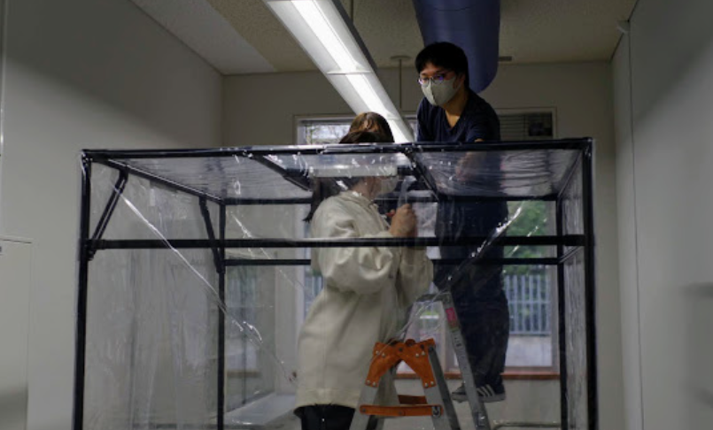
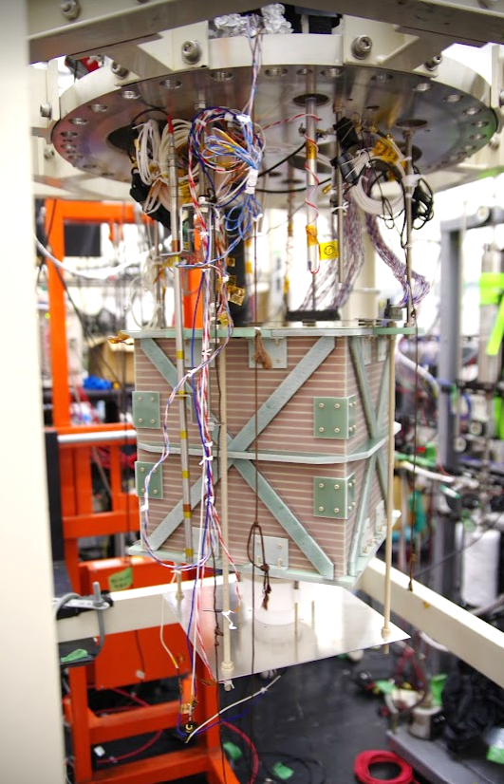
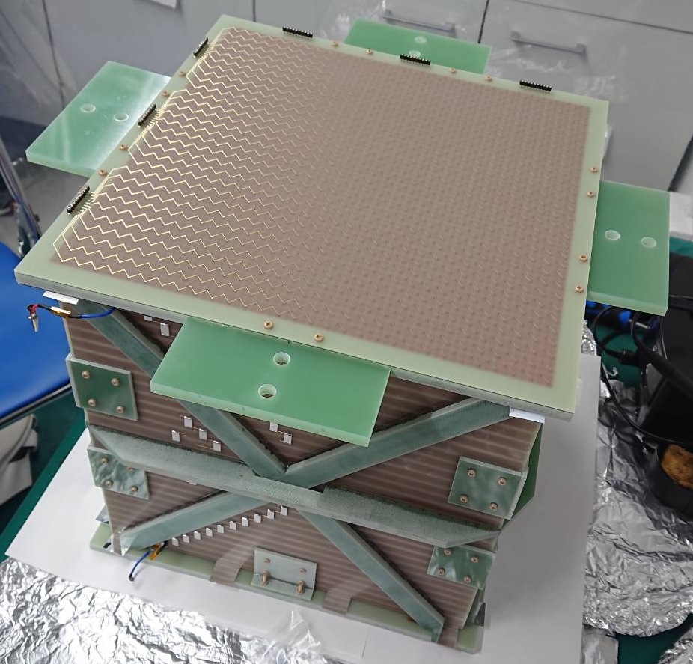
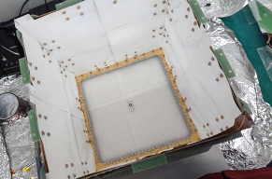
検出器の製作
製作開始時(クリーンルームの設置)
検出器設置後
トップフランジ
製作期間：2022年2月 - 8月
検出器設置用パーツ
LArTPC
波長変換材(TPB)を
塗布した反射材(ESR)
PMT
Glass Epoxyの補強パーツ
Notes:
検出器の制作についてですが、
制作開始は
まずはクリーンルームの設置から行いました。
こちらが組み立てたTPCで、
外側に補強用のガラスエ ポキシパーツを設置しています。
内側は側面に放出される光を効率良く収集するために、高反射率の反射材ESRを設置しました。
液体アルゴン蛍光は 128nm と短いため，
PMTで観測する際には波長変換する必要があるため、波長変換材 TPB を塗布しています。
容器のトップフランジにつるした時の様子がこの写真で、下にPMTも一つ設置しています。
[未理解]
熱収縮ってどのくらい？
窓面は3 インチでQE は30%以上，ゲインは-1570V で5.0 × 106 である
Cathode にはワイヤーの張力に耐えうるように，絶縁性や低アウトガス性に優れており液体アルゴンを高純
度・高電場下で運用する際に適した素材である PEEK のねじ (M2,12mm)40 本で補強パーツを固定
している。また LArTPC を設置後の信号確認のため，Cathode 中央にはα線源を設置している。
Side Plate には低温でも使用可能なエポキシ系接着剤スタイキャストを使用し補強パーツを接着し
た。接着の際は接着剤が浸透しやすいように120 番の紙やすりを使用して接着面を削った。その後，
均等に接着剤を使用できるように、補強パーツをPCB 基板に固定した状態で横から注射器で表面張
力を利用して接着剤を流し込むことで接着した。補強パーツを接着した Side Plate4 枚は L 字の補強パーツで組み合わせた後，
Side Plate の各電極をはんだ付けすることで導通させた。図3.6 に液体
ArTPC の内部とはんだ付け部分の写真を示す。
また、検出器内部には側面に放出される光を効率良く収集するために、高反射率の反射材ESR(Enhanced
Specular Reﬂector) を設置した。ESR は非金属でできたカラーニュートラルな反射材で，可視光領
域で98%以上の高い反射率を得ることができる。本実験では80µm のものを使用した。2.2.2 章でも
述べたように液体アルゴン蛍光は 128nm と短いため，PMT で観測する際には波長変換する必要が
ある。そこでこの ESR に波長変換材 TPB を塗布するしたものを検出器側面に設置している [27]。
ESR を設置する際には TPC 側面に固定するため、ESR にねじの大きさの穴をあけ、ねじを上から
締めることで固定した。また検出器外でも固定可能な耳を作成し，Cathode, Grid に絶縁テープを使
用しての固定も行った。
次に上部にGrid，Anode の補強パーツ，Anode の順に取り付けを行い，L 字の補強パーツを使用
して PEEK ねじで固定した。この際，液体 ArTPC を容器内に入れて液体アルゴンを入れる際に液
抜きをするための穴が必要なので，Anoed をAnode の補強パーツの間にPEEK のM2 のワッシャー
を二枚はさむことで液抜きのための間を作った。またLArTPC は容器のトップフランジから吊る
して設置するため，LArTPC を吊るすためのパーツをAnode の補強パーツにほかの補強パーツと同
様スタイキャストを使用して接着した。吊るすためのパーツは大きさが12cm × 5cm のものを計4 つ
使用していて，熱収縮を考慮してガラスエポキシで出来ている。

Slide 14



LArTPC試験
宇宙線µ粒子のCapture, Decayを用いた飛跡による粒子反粒子識別の検証
実験期間
2022年10月4日 – 8日の5日間
電場を変えながらデータを取得(100V/cm ~ 400V/cm)
200L容器
信号読み出しエレクトロニクス
光読み出し：FADC (SIS3316, 250 MS/s)
電子読み出し：KEKから借りた液体アルゴン用ASIC
(LTARS2014, 64 ch)
詳細は次の発表
LArTPC
作成したTPC
Run開始
PMT
検出器概略図
Notes:
制作したTPCを用いて試験を行いました。
まず、試験の概要についてですが、
µ粒子のCapture, Decayを用いた飛跡による粒子反粒子識別の検証を目的とします。
(左)こちらが検出器概略図になっていて、
10 月 4日から 10 月 8 日までの 5 日間で実験を行い，
電場の大きさを変えながらデータ の取得を行いました。
PMT 信号の読み出しには 250Ms/s の FADCを使用し、
電子信号はKEK で開発されている液体アルゴン用 ASIC、LTARS2014 を使用しました。
こちらに関しては次の発表で話があります。
これは、作成したTPCにおけるx, y, z軸とRun開始時にイベントディスプレイを見ているときの様子です。
[後で整理]
荷電粒子とArの反応
電場と信号の相関、また電場を変えた理由
検出器のキャリブレーション、ノイズ落としは具体的に何をしたのか
どのへんのノイズがおおかったのか

Slide 15



DAQ System, データ
約170万 eventの宇宙線μ粒子のデータを取得（µ Rate: 10Hz程度）
チャンネル数
LTARS: 60ch
FADC: 1ch(PMT)
LTARS波形
DAQ System
-ノイズ差し引き後
トリガー: PMT信号
LTARSからEvent Number
パルスをFADCに送り同期
ノイズ解析は
次の発表
観測したμ粒子1イベント(400V/cm)
Notes:
詳細なDAQシステムについてですが、
LTARSx, y合わせて60chとFADC PMT信号を読みだしています。
トリガーはPMT信号で、FADCからトリガー信号を返してLTARSにも送っています。
別々の読み出し機器を使用しているため，
イベントの同期のために LTARS からイベントナンバーを返すパルスをFADC におくり読んでいます。
これはLTARS で取得した1ch 分のイベント例ですが、実際の生データはノイズがのってしまい、信号が判別できないチャンネルも多く、ノイズ差し引いて解析を行います。
これに関しては次の発表で話があります。
データ取得して得られたµ粒子の1イベントはこのようになっています。
LTARS のデータを FADC のデータを別々に読み出し，解析する際に
FADC のイベントから LTARS の trigger count を読み取り，一致するイベントを LTARS データか
ら持ってくることでイベントの同期を行った。以下に DAQ システムの模式図を示す。
実際に取得したノイズ除去する前の典型的な信号としてch16 の信号を図4.10 に示す
左が FADC で取得した PMT の
データ，中央が FADC で取得した LTARS から出力された 12bit の trigger count のデータ，一番右
が LTARS で取得した1ch 分のイベント例である。
[未理解]
LTARSでPMTを読まない理由(時間分解能と読み出す波形スケールが全然違うからなんだろうが、数値的に)
電圧源
PMT やITO 石英のITO 面，Grid への電源供給にはHAYASHI-REPIC のRPH-034 を使用した。
このモジュールは最大-6kV まで印可可能で，計4ch のものである。PMT は-1.1kV，ITO 面，Grid
には-1kV の電圧を供給している。ITO 面には金メッキされている部分にケーブルを直接はんだ付け
している。また Grid にはケーブルの先にクリップをはんだ付けし，クリップで Grid の端を挟んで
電圧を供給した。クリップで挟んだ部分には上から絶縁テープ巻いて固定している。
一方で、Cathode へは高電圧を供給できるように-30kV まで印可可能な電圧源としてMATSUSADA
PRECISION のHJPQ-30N1 を使用した。また放電対策として，フィードスルーには耐電圧が30kV あ
るCOSMOTEC のC230K3ASS1UT1 を使用している。容器内部のケーブルには撚り線でカプトン被
膜のされていて耐電圧が10kV であるCOSMOTEC のV10K3AK1000/XX を使用し，直接Cathode
の電極にはんだ付けしている。さらにエポキシ樹脂である epoc の E-01-005 を使用してフィードス
ルー周辺のみケーブルを固定している。Cathode に使用した電圧源と実際に使用したフィードスルー
を以下に示す。

Slide 16



観測したLArTPC中で停止するμ粒子
Capture
Michel
electron
Decay
Michel
electron
→LArTPCの電子信号とPMTの光信号で宇宙線µ粒子Capture, Decayを観測
Notes:
データのうち、停止事象についてみてみました。
上のイベントはTPC 中で飛跡が止まっており，その後飛跡が何もないこと
からcaptureであると考えられます。
一方下のイベントについては停止した後にMichel electron の飛跡があり，
光信号でもMichel electronが見えていること からdecayであると考えられます。
したがって、液体ArTPCの電子信号とPMTの光信号でCapture, Decayを観測しました。
そこで、本試験の目的である識別能力の検証をしました。

Slide 17






Decay, Capture識別能力の検証
今回使用したTPCにおけるDecay, Capture識別能力の検証を行う
・光信号解析でDecay/Captureイベント比を算出
$$\frac{dN^{−}}{dt}=−\left(λ_{dec}+λ_{cap}\right)N^{−}(t)$$
$$\frac{dN^{+}}{dt}=−λ_{+}N^{+}\left(t\right) \\ \left(λ_{+}=\frac{1}{τ_{+}}=\frac{1}{τ_{dec}}\right)$$
$μ^{−}{/μ}^{+}$のDecayイベント
について時定数関数Fit
→ Decay/Capture比を算出
$μ^{−}$粒子
$μ^{+}$粒子
$$\left(λ_{−}=\frac{1}{τ_{−}}=\frac{1}{τ_{dec}}+\frac{1}{τ_{cap}}\right)$$
N-(N+): µ-(µ+)の粒子数
τ_dec, τ_cap: 時定数
・飛跡によるイベント識別
Event DisplayをEye Scanし、Decay/Captureイベント比を算出
光解析によるイベント比と飛跡によるイベント比の比較
Notes:
検証方法についてですが、
光信号解析によって算出したdecayとcaptureのイベント数の比と
飛跡によって算出した比を比較することで
イベント識別能力の評価を行いました。
光信号解析においては、mu-かつmu+のdecayがmichel electronによって観測できるので、
μ粒子と Michel electronの光信号の時間差分布を
このdecay成分の時定数関数の和でFit することで、イベント数の比を求めまることができます。
飛跡による比の算出は、
Event DisplayをEye Scanし、イベント比を出しました。

Slide 18










光信号解析によるDecay/Captureイベント比の算出
$μ^{+}$粒子 → 100% Decayイベント
$$N^{+}(t)=N_{0}^{+}e^{−λ_{+}t} \left(λ_{+}=\frac{1}{τ_{+}}=\frac{1}{τ_{dec}}\right)$$
$μ^{−}$粒子 → DecayイベントとCaptureイベントがある
$$N^{−}\left(t\right)=N_{0}^{−}e^{−λ_{dec}t}+N_{0}^{−}e^{−λ_{cap}t} \\ =N_{0}^{−}e^{−\left(λ_{dec}+λ_{cap}\right)t}$$
$$N_{0}^{−}=N_{dec}^{−}+N_{cap}^{−} \left(N_{dec}^{−} :N_{cap}^{−}=\frac{1}{τ_{dec}} :\frac{1}{τ_{cap}}\right)$$
$$λ_{−}=λ_{dec}+λ_{cap} \left(λ_{−}=\frac{1}{τ_{−}}=\frac{1}{τ_{dec}}+\frac{1}{τ_{cap}}\right)$$
$$=N_{dec}^{−}e^{−λ_{−}t}+N_{cap}^{−}e^{−λ_{−}t}$$
Fit結果 ($τ_{cap}=742.9±90.7 ns$ )は
理論値( $883±56 ns$ (PhysRevC.35.2212))と誤差の範囲内で一致
→ Decay/Captureイベント比
$N_{dec}^{} :N_{cap}^{−}=1 :0.68±0.05$
Notes:
まず、光信号解析についてですが、
今回観測した光信号データの中から
２つピークがあるイベントのみを選択しました。
Mu+の時定数関数とmu-のdecay成分における時定数関数の和でfitを行ったのがこのようになっていて、
Fit結果によるcaptureの時定数742nsは理論値883nsと誤差の範囲内で一致しました。
以上よりdecay とcaptureのイベント数の比は1 : 0.68 ± 0.05となりました。
[理解]
結局パラメータがどれなのか
ただしパラメータは Nall , f+ , τcap の３つとし，崩壊事象の時定数は
τdec = 2.197µs[30] に固定してFit を行った。

Slide 19




飛跡によるDecay/Captureイベント比の算出
と光解析との比較結果
Capture
飛跡を用いたイベント識別方法
70,207 event分をeye scan
Fiducial Volume(17 cm×17 cm×24 cm)内で
止まるもの
Decay・Captureとそれ以外で識別
Fiducial Volume
イベント数の結果
Decay
 | Decay $N_{dec}^{}$ | Capture $N_{cap}^{−}$ | $$N_{dec}^{} :N_{cap}^{−}$$
Eye scan | 243 event | 169 event | $$1 :0.69±0.07$$
(光解析結果 $1 :0.68±0.05$)
→Decay/Captureのイベント比は
誤差の範囲内で一致
Notes:
次に飛跡によるイベント比の算出についてですが、
今回はS/Nのもっともよい400 V/cm のデータ 70,207 event 分を eye scan した。
イベントディスプレイの端は停止事象の判別が難しいという理由からfiducial volumeはピンクの領域で行っていて、
eye scanのイベント選択はDecay、Captureとそれ以外の三種類です。
結果はdecayは 243 event, captureは 165 eventとなりました。
したがってdecayとcaptureのイベ ント数の比は1 : 0.69 ± 0.07 で、。
系統誤差を考慮すると、光信号解析の結果と誤差範囲内で一致しました。
実際にδray など
光信号も見ながら見てみると，間違っているイベントもかなり多そう
３種類に分類した。
(a) 捕獲事象
(b) 崩壊事象
(c) その他のイベント
捕獲事象や崩壊事象はFidusial Volume 内で停止しているもののみを選択することとし，捕獲事象
では停止後に飛跡がないもの，崩壊事象はMichel electron を伴って崩壊するため停止後に飛跡のあ
るものである。捕獲事象や崩壊事象以外のイベントはその他のイベントとした。各事象のイベント例
を以下に示す。図6.3 におけるピンクの枠が Fiducial Volume である。
今回は 400 V/cm のデータ 70,207 event 分を eye scan したイベント数の算出を行った。その結
果捕獲事象は 165 event，崩壊事象は 243 event であった。したがって崩壊事象と捕獲事象のイベ
ント数の比は統計誤差を考慮して Ndec : Ncap = 1 : 0.69 ± 0.07 であり，これは光信号解析の結果
Ndec : Ncap = 1 : 0.68 ± 0.05 と誤差範囲内で一致した。
[未理解・整理]
アルゴリズムつくらないのか、機械学習とかで

Slide 20





3. LArTPC +ToF試験
ToFシンチレータをLArTPCの外側に設置しLArTPC dataとToFトラッキングを比較
読み出し: FADC
上から見たポンチ絵→
↓横から見たポンチ絵
vetoシンチ
LArTPC Data
X-Z
Y-Z
Tracking
from ToF & veto
LArTPC
ToF
→ToFによるトラッキング領域にLArTPC飛跡がいることを確認
Notes:
最後に液体アルゴンTPC +ToF試験のfirst stepとしまして、
ToFによるタグを行いました。
セットアップはこのようになっていて、
ToFを液体アルゴンTPCの外側に設置し、
TPCの横面を通過するような軌道のµ粒子をタグしました。
上から見るとこのようになっていて、
vetoシンチに幅があるため
トラッキング領域に幅が出てしまっているのですが、
このイベントディスプレイにToFによるトラッキング領域を書いてみると、
その中にLArTPC飛跡がいることを確認しました。

Slide 21
まとめと今後の展望
まとめ
GRAMS実験は宇宙線荷電反粒子の検出による暗黒物質探索と
MeV 領域γ線の観測を目指した国際共同開発 気球・衛星実験である。
早稲田大学(地上)で以下の実機検証を行った。
1. ToFによる液体シンチレータを用いた宇宙線µ粒子停止(崩壊)事象の観測試験
2. LArTPCによる宇宙線µ粒子停止事象を用いた粒子反粒子識別試験
3. LArTPC+ToF first step試験
今後の展望
ToF二層のトラッキング、β測定時技術の確立
LArTPCによる宇宙線µ粒子を用いた粒子反粒子識別試験を踏まえて、
J-PARCビームテストで反陽子ビームを用いた粒子反粒子識別に挑む
小型気球を用いて液体アルゴン安定運用技術の確立試験に挑む
Notes:
まとめと今後の展望です。
まとめとしまして、
・GRAMS実験は宇宙線荷電反粒子の検出による暗黒物質探索とMeV 領域γ線の観測を目指した国際共同開発 気球・衛星実験であるというよころと、
・早稲田大学(地上)で以下の実機検証を行い、特に反粒子同定手法の第一歩を踏みました。
今後の展望としまして、
ToF二層に関して、first stepを踏んだものであるので、より詳細に定量的にトラっキング技術を確立するということが一つあります。
GRAMS反粒子探索に向けた戦略としまして、ビームテスト、気球フライトを通して、次のステップに進んでいくことになります。
以上で終わりになります。

Slide 22
バックアップ

Slide 23

粒子質量識別
粒子 | β | Rigidity (MeV/n) | Kinetic Energy (MeV) | Momentum (MeV/c)
$$p, \overline{p}$$ | 0.5 | 150 | 150 | 570
$$d, \overline{d}$$ | 0.5 | 150 | 300 | 1140

Slide 24





ToFシンチレータの加工
研磨したシンチレータの断面
取り回しをよくするため、
シンチレータを半分に切断し研磨し短化検証
手順：のこぎりで切断→紙やすり、ピカールで磨く
ToF(30モジュール)
ToF加工前
ToF加工後
127cm
切断側と切断してない側を
同じPMTで読んだ結果の光量分布
255cm
幅: 6cm、厚さ: 4cm
構成要素：
プラスチックシンチレータ
PMT(両端)
切断したシンチレータの側面に
大きな影響は見られなかった
→使用可能と判断！
Notes:
その際、短くして使用しやすくできないかということで、解体していたToFシンチレータをもちいて半分に切って読み出し試験をおこなった。
大きく研磨したシンチレータの側面に影響は見られなかった。
研磨した結果読み出せそうだと分かった。
今後検討していく。
(岩澤さん：80番→150番→400番、谷口：80番→240番→400番)
・のこぎりとプラスチックの摩擦で
熱くなり粘性の塊が出てきた。
→水を噴射し対処

Slide 25



キャリブレーション試験
[時間差dt from TDC vs 光量比LR from DT4740]
試験では波形データのみ取得するため、
ToFの位置-光量依存性を用いて
キャリブレーション試験＝ToF Position Scan
時間読み出し：TDC(時間分解能: 25ps)
波形読み出し：DT5740
(時間分解能: 16ns, 1ADC Count: 0.488mV)
論理回路
(4本のシンチレータを同時にキャリブレーション)
[光量比LRから算出した時間差dt分布]
→両端PMTの光量比LRを用いて、波形データから位置の特定ができるようにした
(今回の解析では位置分解能：10[cm]程度)
Notes:
FADC：時間分解能4ns
TDC：時間分解能25ps
DT5740(時間分解能: 16ns, 1ADC Count: 0.488mV)
時間分解能：1.7[ns]程度
→位置分解能：10[cm]程度

Slide 26


読み出し結果
読めなかったPMTは2個
光量分布の平均値はゲインキャリブレーションの値と相関があるため参考になりそう
各シンチレータの光量分布
各PMTの光量分布の平均値
Notes:
結果はこんな感じになっていて、・・・でした。
数モジュールのゲインキャリブレーションの値と相関がみられた。
何モジュールが死んでいたけど20モジュールは読み出せそう
ゲイン低いの500以下は5個くらい
読めなかった原因はHV線が断線しているや不明のいず

Slide 27





光信号解析Fit関数
N-(N+): µ-(µ+)の粒子数
τ_dec(cap): decay(cap)時定数
Decay event dt分布におけるFit関数
: µ− の崩壊する粒子数
: 停止する全イベント数
: 停止するイベントのうちµ+ の割合
µ− の時定数
パラメータ：
Nall, f+, tau_cap
(tau_decay=2.197us
に固定)
µ− 粒子のうち崩壊事象の割合
Notes:
パラメータ：Nall, f+, tau_cap
(tau_decay=2.197usに固定)停止するイベントのうちµ+ の割合

Slide 28



光信号解析Fit関数
$$N_{dec}^{}$$
$$N_{cap}^{−}$$
→ Decay/Captureイベント比
$N_{dec}^{} :N_{cap}^{−}=1 :0.68±0.05$
: 停止する全イベント数
: 停止するイベントのうちµ+ の割合
: µ− 粒子のうち崩壊事象の割合

Slide 29



多分δrayな気がするが，Decay?
多分Captureに見えるがdE/dxが大きいのでproton?
対生成…？

